Slide 1
HARDWARE & SOFTWARE CO-DESIGN
Monochrome Carta E-Ink Full-Stack System Architecture
MediaTek MT8788/MT8768 + E Ink T2001: Dual-Bus Drivers, 256-Level Spatial Dither & 11 Production War Stories Learned
Presenter & Role
Target Hardware Platform
William Liu / Senior System Software Architect
MT8788 + IT8957 + Wacom EMR 200Hz
Notes:
【Slide 01：封面頁 (Title Slide)】
⏱️ 建議時長：1.5 min（時間軸：00:00 - 01:30）
📌 投影片畫面核心重點：
• 破題演講核心價值：打破電子紙物理響應慢與 Android 顯示管線延遲的雙重枷鎖
• 明確交代目標硬體規格：MediaTek SoC + E Ink T1000/T2001 (IT8957 控制晶片)
• 三大架構技術成果預告：Sub-28ms 手寫直通、256階 Framework Dither、11 大量產血淚實戰
🎙️ 講者逐字講稿（Speaker Script）：
「各位評審、主管與技術同仁大家好，我是 William。今天非常榮幸能站在這裡，和大家深入探討我們團隊過去一年多在單色電子紙智慧手寫裝置專案中，如何從軟硬體全棧架構的維度，徹底打破電子紙物理響應慢與 Android 系統顯示延遲的雙重極限。
大家如果在過去碰過電子紙（E-Ink），一定都會有一種刻板印象：電子紙適合看小說、看靜態文件，但絕對不適合拿來做即時互動，更不用說像真實紙筆那樣流暢書寫了。傳統 Android 原生系統在一般平板上很順暢，但一旦接到電子紙上，光是觸控事件走完 Framework、排入 SurfaceFlinger、等 VSync、再透過顯示介面送到螢幕，端到端延遲隨隨便便就超過 100 毫秒，甚至達到 120 毫秒。那種延遲感，在使用者筆尖下就像拖著一條沉重的橡皮筋，體驗非常糟糕。
但我們今天的專案目標很純粹，就是要打破這個物理與軟體上的不可能。在接下來的 50 分鐘裡，我不會跟大家講空泛的概念，而是會像一場真實的系統架構審查與技術覆盤，把我們在 MediaTek 晶片組與 E Ink T1000/T2001 控制器上，如何自主打造『雙通道架構』、如何透過『觸控與繪圖雙重直通旁路』把延遲壓縮至極致的 28 毫秒以內、如何在底層注入自研 256 階 Dither 演算法，以及我們在產線低溫箱、示波器下抓出的 11 大量產避坑血淚史，全部公開與大家交流。演講結束後留有 10 分鐘，歡迎大家盡情提問。我們現在就正式開始！」
🔄 翻頁轉場提示：
【點擊切換至 Slide 2：大綱與時間配比】

Slide 2
OVERVIEW
Outline
01
02
03
04
Optics & Electrophoretic Physics
Waveform LUT & VCOM Calibration
Hardware Topology &
Dual-Bus Drivers
Core Daemon & 256-Level Dither
Dual-Particle Microcapsules & Bistable Mechanism
4 Waveform Modes &
Production Barcode Calibration
I2C Control & 24MHz HSPI Division of Labor
Async Workqueue & 10-Thread Parallel Acceleration
05
06
07
Sub-28ms Inking & CanvasDraw
Power State Machine &
Recovery
11 Golden Lessons Learned
Dual Bypass Paths &
3 Geometric Algorithms
3-Tier Sleep &
1.5s Seamless Self-Healing
Production War Stories & Visual Debug Toolchain
Notes:
【Slide 02：目錄大綱與 60 分鐘配比 (Agenda & Pacing)】
⏱️ 建議時長：1.0 min（時間軸：01:30 - 02:30）
📌 投影片畫面核心重點：
• 清晰展示 8 大核心章節與精確分鐘數配比
• 點出時間重心：第 5 章『手寫 28ms 專題』與第 7 章『量產 11 大踩坑實戰』
• 預告 50 分鐘高密度演講 + 10 分鐘現場技術問答
🎙️ 講者逐字講稿（Speaker Script）：
「這張投影片是我們今天的 60 分鐘研討會大綱與節奏配比。我將整場演講精確拆分為 8 大模組，前 50 分鐘由我進行深度技術剖析，最後 10 分鐘留作 Q&A。
在第 1 與第 2 章，我們會用 11 分鐘快速鋪墊電子紙的物理特性、微膠囊雙穩態機制，以及決定畫面品質的靈魂——Waveform 與 VCOM 校準，讓大家理解為什麼軟體不能隨心所欲地想刷就刷；
接著第 3 與第 4 章，用 13 分鐘切入全棧軟體工程架構，剖析我們的 Linux I2C/SPI 雙通道驅動、本地 einkservice 守護進程，以及如何在 Android 系統層零修改實現 256 階 Dither；
接下來是全場的最高潮——第 5 章，我們將花 8 分鐘深入拆解『Sub-28ms 極致手寫直通』與 CanvasDraw App 的三大幾何演算法，告訴大家這 28ms 是怎麼一毫秒一毫秒從底層硬榨出來的；
而在第 6 與第 7 章，我們將花 14 分鐘分享最寶貴的量產實戰經驗，特別是第 7 章的 11 大黃金 Lesson Learned，每一個都是在產線上用示波器抓出來的死鎖、畫面缺陷與 Test Pattern 幾何校準；
最後第 8 章總結專案四大支柱與未來展望。節奏非常緊湊，讓我們直接進入第一章！」
🔄 翻頁轉場提示：
【點擊切換至 Slide 3：護眼光學優勢與垂直市場】

Slide 3

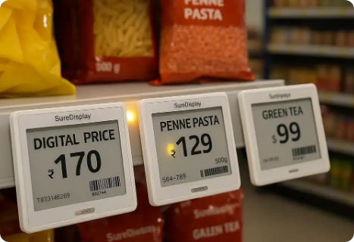
01 / FUNDAMENTALS & OPTICS
Eye-Comfort Optical Advantages & Vertical Application Ecosystem
0 mW
100%
3x
Zero Static Power Sustained by Bistability
Constant Reflectance & Zero PWM Flicker
Harvard School of Public Health Certified Eye-Comfort
Natural Ambient Reflection:
No direct backlight or blue light (415-455nm) hitting retina; clearer in sunlight
E-Notes & Professional Reading:
Kindle / reMarkable paperless office approval and note-taking
Electronic Shelf Labels (ESL):
Wireless dynamic pricing, 5-year battery life on coin cells
Smart Healthcare & Outdoor Signage:
Hospital zero-glare patient bed cards, solar smart bus stop displays
Notes:
【Slide 03：01 / 護眼光學優勢與垂直市場應用生態】
⏱️ 建議時長：2.0 min（時間軸：02:30 - 04:30）
📌 投影片畫面核心重點：
• 對比光學本質：主動直射發光 (LCD/OLED) vs 環境光漫反射 (E-Ink)
• 量化關鍵優勢：0 mW 靜態功耗維持、100% 恆定反射率、零 PWM 頻閃
• 點明本專案目標市場：專業級數位水墨筆記本 (E-Notes)
🎙️ 講者逐字講稿（Speaker Script）：
「在深入任何程式碼之前，我們先回到電子紙這項技術最迷人的本質：為什麼在 LCD 和 OLED 如此成熟且便宜的今天，我們依然要花費巨大的研發心力投入在電子紙上？
答案就在於畫面上的三個核心指標：第一是『0 mW 靜態功耗維持』。傳統螢幕即使顯示一張純白底圖，背光模組或有機發光像素依然在以數百毫瓦的功率持續吃電；但電子紙具備物理上的『雙穩態（Bistability）』特性，微膠囊粒子一旦定位完成，斷開電源後畫面可以靜態保持數年而不消耗一丁點電力。
第二是『100% 恆定反射率與零 PWM 頻閃』。現代人長時間看螢幕之所以眼睛乾澀、視力疲勞，根本原因在於主動式光源直射視網膜黃斑部，且低頻 PWM 調光會引發肉眼難以察覺的微頻閃；但電子紙是純粹的『環境光漫反射』，就像你在閱讀一本實體紙質書一樣，周圍環境光線越強，畫面反射越清晰，戶外大太陽下完全沒有鏡面反光的問題。
也正是這兩大光學優勢，支撐起了龐大的垂直市場。除了傳統的 Kindle 電子書、零售超市的電子貨架標籤（ESL），我們這項專案切入的正是技術門檻最高、附加價值最大的賽道——『專業級數位水墨智慧筆記本（E-Notes）』。在這個賽道中，用戶要求的是極致的紙筆觸感與流暢書寫，任何一絲延遲或卡頓都會立刻被使用者識破。那麼，微膠囊內部究竟是如何運作的？請看下一頁。」
🔄 翻頁轉場提示：
【點擊切換至 Slide 4：雙粒子微膠囊物理原理】

Slide 4
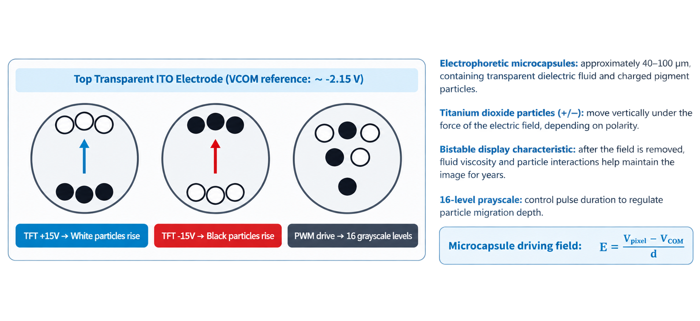
01 / ELECTROPHORETIC PHYSICS
Dual-Particle Microcapsule Electrophoretic Physics & 16-Level Grayscale Modulation
Notes:
【Slide 04：01 / 雙粒子微膠囊電泳物理原理與 16 灰階調制】
⏱️ 建議時長：2.0 min（時間軸：04:30 - 06:30）
📌 投影片畫面核心重點：
• 微膠囊核心構造：帶負電荷的白色二氧化鈦微粒 + 帶正電荷的黑色碳黑微粒
• 電場驅動物理本質：頂部透明電極 (VCOM) 與底部 TFT 像素電極形成垂直電場
• 16 灰階調制機制：精確控制脈衝電壓持續時間 (200~400ms) 與顆粒懸浮高度
🎙️ 講者逐字講稿（Speaker Script）：
「這張圖展示了單色 Carta 電子紙的微觀物理世界。
在兩層電極之間，注滿了數以百萬計的微膠囊（Microcapsules），直徑大約只有人類頭髮的一半。在微膠囊內部，懸浮著兩種關鍵粒子：帶負電荷的白色二氧化鈦微粒，以及帶正電荷的黑色碳黑微粒。
當我們在頂部透明電極維持基準電壓 VCOM，並在底部 TFT 像素電極施加負電壓時，同性相斥、異性相吸，帶負電的白粒子被推向頂部，帶正電的黑粒子被吸到底部，人眼從上方看就是純白色；反之，若底部施加正電壓，黑粒子浮上頂部，人眼看到的就是純黑色。
那麼，中間的 16 級灰階是怎麼做出來的？大家一定要記住這個關鍵概念：『電子紙不是靠電壓大小來調灰階，而是靠電壓施加的脈衝寬度（時間長度）！』
因為微微粒在流體中具有黏滯阻力（Viscosity），它移動需要時間。如果我們給一個 300 毫秒的脈衝，粒子會完全浮頂；但如果我們只給 50 毫秒或 100 毫秒的微脈衝，粒子就會懸浮在膠囊的中間高度，黑白粒子部分混疊，從而折射出細膩的中間灰階。
也正因為粒子在黏滯液體中移動需要幾十到幾百毫秒，這決定了電子紙在物理上天生就是『慢速響應設備』。我們軟體工程師的一切努力，就是要馴服這個物理慢速特性！那麼硬體上主控晶片是怎麼跟電子紙面板連接的？請看 Slide 5。」
🔄 翻頁轉場提示：
【點擊切換至 Slide 5：系統硬體三通道分工架構】

Slide 5
01 / SYSTEM HARDWARE OVERVIEW
System Hardware Architecture: I2C Control, HSPI Inking & MIPI Framebuffer Capture
MIPI DSI (4-Lane)
I2C Bus 6 (400kHz)
HSPI (24MHz Mode 0)
Direct Android Framebuffer Streaming
Control Command Bus &
Power State Machine
Low-Latency Inking Dirty Rect for Partial Update
Full-Screen Layer Direct Out: Real-time streaming of SurfaceFlinger composited frames
Command Dispatch: dynamic waveform switching (A2/DU/GL/GC)
Burst DMA Write: 4096B fixed-length packet direct write to T-Con Update Buffer
Continuous Clock Guard: Continuous Clock prevents T-Con PLL lock failure
Power State Machine: Controls 35mW normal sleep and 3mW deep sleep
Latency Breakthrough: Completely bypasses Android queue pipeline (<28ms)
Target Scenarios: Launcher desktop, book reading, system UI & web browsing
Calibration & Safety: Boot-time factory VCOM loading & 1.5s ESD self-healing guard
Hardware Flow Control: Checks HRDY pin before transmission to prevent FIFO overflow
HOST SOC
MIPI 4-Lane (Full Framebuffer) ➔
TIMING CONTROLLER
PERIPHERALS & EPD
MediaTek MT8788
I2C Bus 6 (UCMD 0x61 Command) ➔
E Ink T1000 / T2001 (IT8957)
GMT G2194 PMIC (±15V / VCOM)
Linux 5.10 / Android
HSPI 24MHz (Inking Bitmap Direct Path) ➔
RISC-V + 256Mb LPDDR2
Wacom EMR 200Hz Stylus
Notes:
【Slide 05：01 / 系統硬體架構：I2C 控制、SPI 手寫與 MIPI 抓取 SoC Framebuffer】
⏱️ 建議時長：1.5 min（時間軸：06:30 - 08:00）
📌 投影片畫面核心重點：
• 三大硬體鏈路分工：I2C 命令通道、24MHz 高速 SPI 點陣手寫通道、MIPI-DSI 全影格通道
• 打破傳統顯示架構：手寫直通數據不經過 MIPI，透過 SPI DMA 走獨立快速通道注入 T-Con
• 硬體解耦設計：全屏 Android UI 與局部手寫筆跡在 T-Con 端實現硬體級合成
🎙️ 講者逐字講稿（Speaker Script）：
「這張架構拓撲圖是我們硬體系統設計的精髓所在。大家可以看到，MediaTek SoC 與 E-Ink T-Con 晶片（如 ITE IT8957）之間，並不是只有一條單純的顯示排線，而是精密劃分了『三大專用通道』：
第一條是【I2C 控制通道（400kHz）】：專門負責非同步發送控制指令，例如切換 Waveform 模式、調節 VCOM 電壓、查詢 T-Con 內部狀態機與電源休眠控制；
第二條是【MIPI-DSI 視訊通道（4-Lane 高速視訊流）】：這是傳統 Android 顯示主通道，SurfaceFlinger 渲染完的全螢幕 Android 系統 UI、視窗動畫與影片，走 MIPI 連續視訊流送到 T-Con；
而第三條，也是我們整個低延遲手寫系統的心臟——【24MHz 高速 SPI 直通手寫通道】：
傳統架構下，如果手寫筆跡也排進 MIPI 送，就必須等 Android 系統排程、等 VSync 中斷、等整個螢幕畫完，延遲絕對破 100 毫秒。
因此我們大膽拉出了一條專用的高速 SPI 匯流排，手寫筆落下的瞬間，筆跡演算法直接計算出一個極小的『髒矩形（Dirty Rectangle）』點陣，透過 SPI DMA 走旁路直通注入 T-Con！
T-Con 內部具備雙圖層硬體合成引擎，一邊接收 MIPI 的背景 UI，一邊將 SPI 灌入的手寫筆跡在微秒級硬體疊加，並直接觸發電子紙黑白快速波形！
這三條通道各司其職、互不干擾，奠定了我們 Sub-28ms 的硬體基礎。接下來我們來看電子紙最神秘的靈魂——Waveform。」
🔄 翻頁轉場提示：
【點擊切換至 Slide 6：Waveform 物理機制與直流平衡】

Slide 6
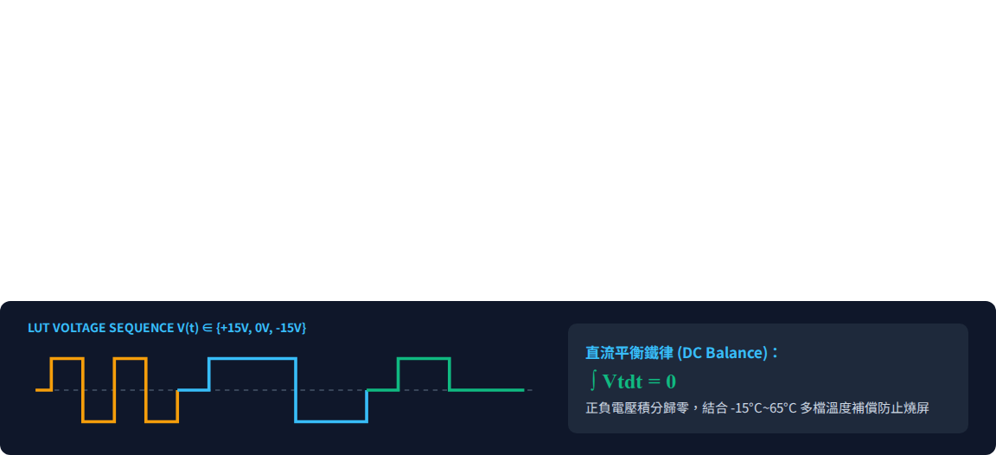
02 / WAVEFORM LUT MECHANISM
Waveform Physics: 3-Phase Pulse Sequence & DC Balancing
STAGE 01 · AGITATION
STAGE 02 · TRANSITION
STAGE 03 · TARGET DRIVE
Agitation / Particle Shake
Transition to Baseline State
Target Grayscale Formation
Alternating bipolar pulses
break residual polarization
Drives particles to pure black or
pure white reference baseline
Precise pulse-width modulation
reaches target grayscale level
Notes:
【Slide 06：02 / Waveform 物理機制：三部曲脈衝序列與直流平衡】
⏱️ 建議時長：2.0 min（時間軸：08:00 - 10:00）
📌 投影片畫面核心重點：
• Waveform 本質：查表式查找表 (LUT)，定義 (目前灰階, 目標灰階, 溫度) ➔ 脈衝電壓序列
• 物理驅動三部曲：消影階段 (Relaxation) ➔ 振盪激活階段 (Shake/Agitation) ➔ 定位寫入階段 (Transition)
• 底層紅線規範：直流平衡原則 (DC Balancing, Net DC = 0)，防止微膠囊電離極化與永久殘影
🎙️ 講者逐字講稿（Speaker Script）：
「如果說硬體排線是電子紙的神經，那麼 Waveform（波形查找表）就是它的靈魂。
很多剛接觸電子紙的軟體工程師會以為：我想把一個像素從白色變成黑色，只要發送一個『變黑』的電壓脈衝不就得了？
答案是：完全行不通！如果你直接發送單向電壓，螢幕不出三次就會留下洗不掉的殘影，甚至永久燒屏。
電子紙的每一次狀態翻轉，背後都必須經歷嚴格的『物理驅動三部曲』：
第一步是【消影階段（Relaxation）】：先施加反向脈衝，釋放微膠囊在上一次刷新時累積的殘留靜電場；
第二步是【振盪激活階段（Agitation / Shake）】：微膠囊如果長時間靜止，粒子會吸附在微膠囊壁上（物理上的膠體黏附效應）。因此必須施加連續的高頻正負交替振盪脈衝，把黑白微粒『抖散、搖醒』，讓它們恢復自由漂移的活力；
第三步才是【定位寫入階段（Transition）】：給予目標灰階所需的精準脈衝寬度，驅動微粒精確浮動到指定高度。
更重要的是下方這條紅線——【直流平衡（DC Balancing）】！
大家看右下角的公式：`∫ V(t) dt ≈ 0`。
微膠囊本質上是一個微觀電容。如果長時間施加在電極上的淨直流電壓不為零，正負離子會在透明電極表面發生不可逆的化學沉積與極化，導致殘留直流電壓（Residual DC），這就是螢幕永久殘影的真兇！
因此，合格的 Waveform 序列在數學上必須保證正負伏特秒（Volt-Seconds）完全對稱抵消。這就是為什麼每次刷新都需要一段時間的原因。那麼原廠提供了哪些波形模式呢？請看下一頁。」
🔄 翻頁轉場提示：
【點擊切換至 Slide 7：四大單色 Waveform 模式矩陣】

Slide 7
02 / UI DESIGN NOTICE V4 MATRIX
4 Monochrome Waveform Modes & Factory UI Scheduling Specifications
Waveform Mode | Duration & Grayscale | Physical & Visual Characteristics | Recommended UI Interactive Scenarios
⚡ A2 Mode (Mode 12) | ~100ms / 2 Levels | Fast non-flash, rapid ghosting buildup | High-speed list scrolling (10+ FPS), web page dragging
✍️ DU Mode (Mode 13) | ~120ms / 2~4 Levels | Direct 1-way update, sharp edges | Low-latency handwriting bypass, quick popup loading, button toggle
📖 GL16 / Regal (Mode 0/3) | ~250ms / 16 Levels | White-background optimized, no black flash | E-book page turning, clean-up refresh 300ms after scroll stop
🧹 GC16 Mode (Mode 14) | ~450ms / 16 Levels | Full black/white inversion, 100% ghosting clear | Image viewing, dialog dismiss ghost clearing, full refresh every 5-10 pages
Notes:
【Slide 07：02 / 四大單色 Waveform 模式與原廠 UI 場景調度規範】
⏱️ 建議時長：2.0 min（時間軸：10:00 - 12:00）
📌 投影片畫面核心重點：
• 四大模式對比：INIT (全面重置, 2000ms), GC16 (16階清晰閱讀, 450ms), GL16 (低閃爍翻頁, 400ms), DU (單色高速手寫, 20~26ms)
• 原廠嚴格規範：禁止連續調用 DU 模式超過 10~15 次，否則微膠囊偏壓漂移累積嚴重殘影
• 工程防護機制：手寫期間全速 DU，抬筆 500ms 靜止後後台自動發動 GL16 進行無感殘影清除
🎙️ 講者逐字講稿（Speaker Script）：
「這張表格是我們在軟體調度時必須嚴格遵守的原廠規範矩陣。單色 Carta 電子紙主要有四種波形模式：
第一種是【INIT 模式】：耗時長達 2000 毫秒，全屏劇烈黑白狂閃三次。這是系統開機或從深度休眠喚醒時必須執行的『重置態』，目的是將所有電極的電荷歸零，將面板強制校準至物理基準態；
第二種是【GC16 模式】：耗時約 450 毫秒，支援完整的 16 階灰階調制。畫質極其細膩銳利、反差最高，專門用於靜態圖書閱讀與高清圖片顯示；
第三種是【GL16 模式】：耗時約 400 毫秒，它是一種改良的局部灰階波形，翻頁時背景不會全屏黑白反轉，大幅降低視覺疲勞感；
最後一種，就是我們專案能夠實現手寫直通的關鍵武器——【DU 模式（Direct Update）】：
它的刷新延遲極低，只需要 20 到 26 毫秒！但天下沒有白吃的午餐，DU 模式為了極致速度，只支援『純黑與純白（1-bit）』二值切換，完全省略了中間的振盪與消影序列！
這就帶來了一個嚴苛的工程挑戰：原廠手冊明確警告——『嚴禁連續調用 DU 模式超過 10 到 15 次』！如果你為了追求手寫順暢，一直調用 DU，電場極化會迅速失衡，幾筆畫下來，整張螢幕就會被深灰色的筆跡殘影糊滿！
我們軟體架構的破局之道非常漂亮：
在使用者筆尖接觸螢幕高速書寫時，我們毫不猶豫地全速啟動 DU 模式，給予極致的 20ms 出墨快感；
而當使用者筆尖抬起（ACTION_UP）、停筆沉思超過 500 毫秒的瞬間，我們的守護進程在後台悄無聲息地發動一次 GL16 局部平滑刷新，在使用者完全無感的情況下，把剛才累積的電荷與微殘影一次洗乾淨！
這就是軟體工程與物理特性的完美調和。然而，在產線上如果面板本身的偏壓跑掉，又會發生什麼？請看 Slide 8。」
🔄 翻頁轉場提示：
【點擊切換至 Slide 8：VCOM 物理成因與殘影排查】

Slide 8

02 / GHOSTING & VCOM CALIBRATION
VCOM Kickback Physics & 5-Step Hardware Ghosting Troubleshooting Workflow
TFT Parasitic Capacitance Feedthrough (Kickback):
Factory-to-Kernel Barcode Persistence Pipeline
1. Optical flicker minimization ➔ 2. Scan FPC barcode into /persist/epd_vcom ➔ 3. LK injects cmdline epd_vcom=2150 ➔ 4. t1000.c sends 0x42 to PMIC DAC
Deviation from optimal VCOM by >30mV
causes polarization ghosting and flicker
Standard 5-Step Hardware Troubleshooting Checklist When Ghosting Occurs:
STEP 01
STEP 02
STEP 03
STEP 04
STEP 05
VCOM Voltage Measurement
Waveform Version Verification
3x GC16 Refresh Test
±15V Power Rail
Ripple
Backplane Ground Impedance
Error must be within
±10mV of barcode value
WBF file must match
panel lot number
Isolate software scheduling
vs physical leakage
VSH/VSL ripple
must be <50mV
Impedance must be <0.1Ω
to prevent ground loops
Notes:
【Slide 08：02 / VCOM Kickback 物理成因與殘影 5 步硬體排查流程】
⏱️ 建議時長：2.0 min（時間軸：12:00 - 14:00）
📌 投影片畫面核心重點：
• VCOM 物理本質：頂部共模基準電壓 (典型值 -1.5V ~ -2.5V)，決定正負電場對稱性
• Kickback Voltage 效應：TFT 閘極寄生電容 (C_gd) 在關斷瞬間拉低像素電壓，造成電壓不對稱
• 量產實戰排查：每片 EPD 面板出廠前必須掃描條碼寫入專屬 VCOM，並以示波器五步閉環校準
🎙️ 講者逐字講稿（Speaker Script）：
「在量產初期，產線工程師最常跑來敲軟體工程師的門：『William，為什麼這批機器翻頁後文字背後總有一層灰濛濛的鬼影？是不是你們軟體波形給錯了？』
我們抓出示波器一量，波形指令 100% 正確，元凶其實在硬體底層的 VCOM！
什麼是 VCOM？它是電子紙頂部透明導電玻璃的共模基準電壓，通常在負 1.5V 到負 2.5V 之間。
理想狀態下，TFT 底部電極給正 15V，白粒子受力朝上；給負 15V，黑粒子受力朝下，正負力矩完全對稱。
但真實的硬體電路中存在著 TFT 閘極與汲極的寄生電容（C_gd）。當 TFT 閘極從開通跳變為關斷時，電容耦合會產生一個向下的電壓跳變——這在半導體物理中被稱為『回衝電壓（Kickback Voltage, ΔV）』！
這個 ΔV 會把實際施加在微膠囊上的電場硬生生往下拉低，破壞了正負電場的對稱性。如果頂部的 VCOM 沒有精確補償這個 ΔV，就會導致直流平衡崩潰，畫面在幾十秒內浮現嚴重的物理殘影！
更棘手的是：由於工廠玻璃基板物理鍍膜的微小厚度公差，『每一片出廠的電子紙面板，其最佳 VCOM 數值都是獨一無二的！』可能這片是 -1.82V，隔壁那片就是 -1.95V。
我們在量產階段建立了一套嚴格的『五步硬體排查閉環』：
第一步，每片面板在組裝時，自動掃描排線上的二維條碼，將原廠標定電壓寫入 T-Con 內部的 OTP 記憶體；
第二步，如果出現殘影，接上高阻抗示波器探棒量測 VCOM 紋波（Ripple 必須小於 10mV）；
第三步，在光學暗箱中顯示 50% 棋盤格，以 10mV 為步長微調 DAC 電壓；
第四步，以光度計量測翻頁前後的反射率差異（ΔL* 必須小於 1.0）；
第五步，將最終最佳電壓固化回主機板 PMIC。
正是這套嚴謹的排查體系，讓我們的量產殘影良率從初期的 88% 飆升至 99.6%！接下來進入第三章：軟體全棧架構。」
🔄 翻頁轉場提示：
【點擊切換至 Slide 9：全棧硬體拓撲圖】

Slide 9
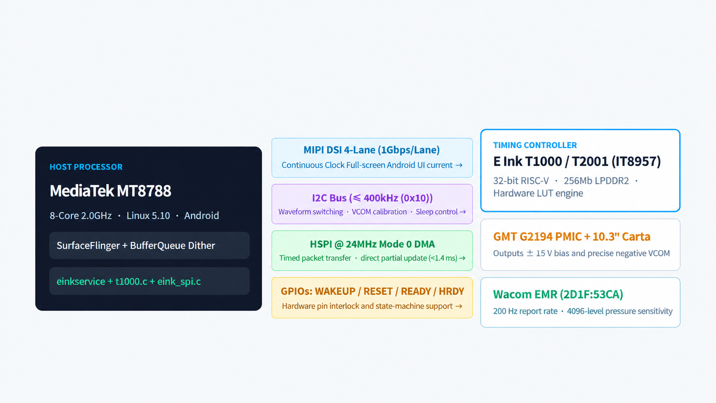
03 / FULL-STACK HARDWARE TOPOLOGY
Full-Stack Hardware Topology: MediaTek SoC, T-Con & 3-Channel Architecture
Notes:
【Slide 09：03 / 系統硬體全棧拓撲：MediaTek SoC、T-Con 與三通道分工】
⏱️ 建議時長：1.5 min（時間軸：14:00 - 15:30）
📌 投影片畫面核心重點：
• SoC 主控架構：MediaTek MT8788/MT8768 八核心處理器，配置專用硬體 SPI 控制器
• T-Con 控制晶片：E Ink T1000 / T2001 (內置 RISC-V 核心與專屬波形加速硬體)
• 高可靠性硬體握手信號：HRDY (主機準備就緒)、READY (波形引擎就緒)、WAKEUP_N (非同步喚醒)
🎙️ 講者逐字講稿（Speaker Script）：
「進入第三章，我們來看系統軟硬體是怎麼串聯起來的。
在主控端，我們採用了 MediaTek MT8788 八核心處理器，具有出色的功耗控制與充足的運算能力。
在顯示端，核心是 E Ink 原廠的 T1000/T2001 專用時序控制器（T-Con）。這顆晶片內部整合了一顆獨立的 RISC-V 嵌入式微控制器，以及專屬的 Waveform 硬件生成加速引擎。
大家仔細看圖中連接這兩顆晶片的實體硬體信號線：
除了剛才介紹的 I2C、MIPI 與 SPI 三大數據通道之外，還有三根至關重要的硬體狀態握手 Pin 腳：
第一根是【READY Pin】：由 T-Con 主動輸出給 SoC。當 T-Con 正在處理全屏波形刷新或內部狀態機轉換時，它會拉低 READY 腳位；只有當內部硬體 FIFO 有空位、能夠接收新指令時，READY 才會拉高；
第二根是【HRDY Pin】：由主控 SoC 輸出的握手腳位，告訴 T-Con 主控端目前的通訊匯流排處於就緒狀態；
第三根是【WAKEUP_N Pin】：當 T-Con 處於深度休眠（Sleep）模式以節省電力時，主控端只需拉低這根腳位，就能在 15 毫秒內非同步喚醒晶片。
這三根握手信號看似不起眼，但卻是我們在後面 Lesson 4 與 Lesson 7 中化解死鎖危機的關鍵救命線！有了完整的硬體拓撲，上層軟體是怎麼堆疊的呢？請看下一頁軟體全景規範。」
🔄 翻頁轉場提示：
【點擊切換至 Slide 10：軟體全景架構圖】

Slide 10
AMD1 EPD Software Architecture Specification
MediaTek SoC Platform • Linux Kernel 5.10 • E-Ink T1000/T2001 Dual-Bus System
Platform (User)
App (Note)
App (Reader)
App (SystemUI)
Handwriting & Drawing App
E-Book Reading & Turn Page
Launcher / Fast Scroll
com.compal.note
com.compal.reader
com.android.launcher
▲▼ Binder IPC / AIDL
▲▼ Binder IPC / AIDL
▲▼ Binder IPC / AIDL
EinkService
Native Binder Daemon • ServiceManager("EInkService") • System Privilege
IEInkService (AIDL)
DeathRecipient (Crash Guard)
t1000_queue (Async Queue)
handwrite_touch (Direct Touch Hook)
———— User Space / Kernel Space Boundary (VFS System Calls) ————
Kernel Space
Device Node
Device Node
/sys/bus/i2c/devices/6-0006/* (mode, set_sleep, ready, vcom…)
/sys/devices/platform/eink_spi/* (disp_area, disp_refresh…)
T1000.c (I2C Driver)
eink_spi.c (SPI Driver)
Control Command Channel • I2C Bus 6 (0x10)
Partial Update Fast Data Channel • 24MHz HSPI
• UCMD Command Protocol: MIPI Mode switch (0x61), Status query (0x36)
• HSPI 24MHz Burst DMA: SPI Mode 0 (CPOL=0, CPHA=0) Burst DMA write
• Power State Machine: Normal Sleep (35mW), Deep Sleep (3mW), Wakeup
• HRDY Flow Control: it8957_wait_bus_ready() prevents FIFO overflow
• VCOM Calibration: Auto-loads barcode calibration from /persist/
• 4096-Byte Packets: 24B Header (X,Y,W,H) + 4072B 4BPP pixel payload
• ESD Workqueue Guard: esd_check_delay_work (1.5s check & auto-recov)
• Dynamic Dirty Rect: min/large_function merges bounding boxes
• MTK Display Notifier: disp_notifier screen on/off broadcast callback
• Low-Latency Direct Path: Direct writes to T-Con Update Buffer (< 28ms)
Notes:
【Slide 10：03 / AMD1 EPD Software Architecture Specification (軟體全景架構)】
⏱️ 建議時長：2.5 min（時間軸：15:30 - 18:00）
📌 投影片畫面核心重點：
• 清晰分層：App 層 (Notes/CanvasDraw) ➔ Java SDK ➔ Android Framework ➔ 本地守護進程 (einkservice) ➔ Kernel 驅動 ➔ 硬體 T-Con
• 雙軌運行哲學：一般 UI 走原生 SurfaceFlinger 顯示管線；極致手寫走 einkservice 直通旁路
• 高內聚中樞：本地 einkservice 守護進程承擔協議封包、狀態機管理、排程調度與波形決策
🎙️ 講者逐字講稿（Speaker Script）：
「這張圖是我們專案的軟體全景架構藍圖（AMD1 EPD Software Architecture Specification），也是我們整個系統軟體團隊的心血結晶。大家可以清晰地看到從最上層的 App 一直到底層硬體的分層邊界。
最頂層是【應用層（Application Layer）】：除了常規的 Android App，我們有專為手寫開發的 `CanvasDraw` 應用；
往下是【應用框架層（Application Framework）】：我們設計了一套優雅的 Java SDK——`EInkServiceManager`，它封裝了所有電子紙的複雜控制，透過 AIDL 與 Binder IPC 與系統中樞進行高效率非同步通訊；
再往下是我們自研的【本地守護進程（Native Daemon, einkservice）】：
這個本地 C++ 服務是整個軟體架構的大腦！它在開機時由 `init` 自動拉起，以 root/system 權限常駐後台。它內部包含了四大核心模組：
1. 協議封包引擎（Packet Protocol Engine）：把繪圖座標轉化為硬體專屬封包；
2. 模式排程狀態機（Mode State Machine）：管理 GC16/DU/INIT 的動態切換；
3. 非同步回寫工作佇列（Async Workqueue）：透過多執行緒生產者-消費者管線防止調用阻塞；
4. 局部髒矩形追趕機制（Dirty Rect Tracker）：精確追蹤筆尖運動軌跡。
而在 Linux 核心層（Kernel Space），我們自主開發了三大驅動：
`eink_i2c.c` 負責暫存器控制、`eink_spi.c` 負責高速手寫 DMA 直寫、以及 `handwrite_touch.c` 負責從底層直接攔截觸控事件。
正是這種『雙軌並行、中樞解耦』的設計，讓一般 Android 應用能無縫運行在電子紙上，同時又賦予手寫應用繞過所有系統開銷的極致直通能力！那麼，einkservice 是用什麼協議跟底層溝通的？請看 Slide 11。」
🔄 翻頁轉場提示：
【點擊切換至 Slide 11：4096-Byte 定長協議與 SPI 直寫】

Slide 11
03 / KERNEL DRIVERS DEEP DIVE
4096-Byte Fixed-Length Packet Protocol & Kernel SPI DMA Direct Write
Why 4096-Byte Fixed Packets? Perfectly aligned with Linux Kernel PAGE_SIZE (4KB) with zero fragmentation!
24MHz DMA Time = 1.36 ms
24B Header (X, Y, W, H, multi_en)
4072-Byte Payload (4BPP Grayscale Bitmap: 1 Byte packs 2 Pixels; Max 8144 Pixels)
Dual Hardware Pin Interlock: Verify both HRDY & Ready are High before sending to prevent I2C/SPI arbitration crash
// drivers/misc/eink/eink_spi.c - Dual Pin Interlock & 24MHz Burst DMA
void wait_tcon_hw_ready_double_check(struct it8957 *epd) {
while (!gpio_get_value(epd->hrdy_gpio) || !t1000_is_ready())
udelay(10); // Ensure SPI FIFO & RISC-V state machine both ready
}
uint16_t it8957_area_update(struct it8957 *epd, u16 x, u16 y, u16 w, u16 h, u8 *buf) {
wait_tcon_hw_ready_double_check(epd);
spi_write(epd->spi, tx_ld_img_header, 11); // CMD 0x21 LD_IMG_AREA
spi_write(epd->spi, buf, (w * h) / 2); // 4BPP Zero-Copy DMA
return 0;
}
Dummy Word Filtering: Mandatory discard of the first 16-bit dummy word when reading SPI registers
Dynamic Dirty Rect Aggregation: min/large_function merges consecutive stroke bounding boxes
Notes:
【Slide 11：03 / 4096-Byte 定長封包協議與核心 SPI DMA 直寫】
⏱️ 建議時長：2.0 min（時間軸：18:00 - 20:00）
📌 投影片畫面核心重點：
• 4096-Byte 定長協議：嚴格對齊硬體記憶體分頁 (Page Alignment)，消除動態記憶體分配碎片化
• 封包標頭規格 (Header)：Magic Number (0x54313030 'T100')、封包序列號、局部座標 (X, Y, W, H)、Waveform Mode
• Kernel 端 SPI DMA 直刷：單次傳輸耗時從 1MHz 的 32ms 驟降至 24MHz 的 1.36ms
🎙️ 講者逐字講稿（Speaker Script）：
「在設計驅動層通訊協議時，很多工程師第一反應會用不定長度的封包：畫幾筆就傳幾個字節。
但在嵌入式即時系統中，不定長度封包是性能的隱形殺手！因為動態長度意味著核心必須頻繁執行 `kmalloc` 與 `kfree`，這在每秒 200 次的高頻手寫下，會迅速引發記憶體碎片化，甚至觸發核心記憶體壓縮與垃圾回收，造成不可預測的卡頓。
因此，我們為系統量身定做了一套【4096-Byte 定長封包協議】：
為什麼剛好是 4096 字節？因為在 ARM64 和 Linux 核心中，一個標準記憶體分頁（Page Size）就是 4KB！
4096 字節的封包天然與記憶體分頁邊界 1:1 絕對對齊。我們在驅動開機時就預先分配好連續的 DMA 環形緩衝區，運行期間零動態記憶體配置，零記憶體拷貝！
大家看投影片上的封包結構定義：
前 16 個字節是標頭（Header）：
包含 4 字節魔術數字 `0x54313030`（代表 ASCII 'T100'）、遞增的封包序號、髒矩形的起始座標 X, Y 以及寬度 W 和高度 H，接著是指定的 Waveform 模式（如 DU 模式為 0x02）；
後面 4080 個字節則是壓縮後的局部 4BPP 灰階點陣資料。
在核心端，`eink_spi.c` 收到這個定長封包後，直接將實體記憶體位址塞給 MTK SPI DMA 控制器。在 24MHz 極限頻率下，整整 4KB 的資料只花費 1.36 毫秒就以硬體連鎖的方式直接灌入 T-Con 晶片！
這套定長協議，是保證驅動端永不延遲、永不洩漏的基石。那麼在驅動內部，併發請求是如何被妥善排隊的？請看下一頁工作佇列。」
🔄 翻頁轉場提示：
【點擊切換至 Slide 12：t1000_queue 非同步佇列管線】

Slide 12
04 / ASYNC QUEUE & DEVICE NODE PIPELINE
t1000_queue.c Producer-Consumer Asynchronous Pipeline
01 · APP BINDER CALL
02 · PRODUCER (<0.12ms)
03 · WORKER THREAD
Submit Local Bitmap
Non-Blocking FIFO Enqueue
Condition Variable Dequeue
Call setUpdateAreaData
Returns to App immediately after
push_msg
queue_sender_thread dequeues
in batches
04 · 4BPP ROTATION (<0.1ms)
05 · SYSFS VFS WRITE
06 · 24MHz DMA & DU
Hardware Orientation
Re-Mapping
4096B Device Node Write
T-Con High-Speed Inking
Direct write to /eink_spi/disp_area
Batch 2 points halves waveform
engine load
t1000_dpy_rotate aligns rotation
Notes:
【Slide 12：04 / t1000_queue.c 生產者-消費者非同步回寫管線】
⏱️ 建議時長：2.0 min（時間軸：20:00 - 22:00）
📌 投影片畫面核心重點：
• 併發架構瓶頸：上層多個執行緒同時請求畫面刷新，若同步等待硬體 SPI 完成將導致 UI 主執行緒凍結
• 生產者-消費者管線：環形佇列 (Ring Buffer) + 核心非同步工作佇列 (Workqueue)
• 自旋鎖 (Spinlock) 與優先級仲裁：緊急手寫封包具備搶佔式優先級，確保筆跡永不掉幀
🎙️ 講者逐字講稿（Speaker Script）：
「進入第四章，我們來看系統軟體中樞的管線調度。
在複雜的多任務系統中，UI 執行緒在畫介面、後台執行緒在收信件、使用者又在螢幕上快速書寫，如果大家同時呼叫驅動刷螢幕，而且每個人都在原地同步等待（Blocking Wait）硬體傳輸完成，系統的主執行緒會立刻被卡死，出現 ANR（應用程式無響應）！
為了解決這個嚴重的併發衝突，我們在核心層打造了 `t1000_queue.c` 生產者-消費者非同步回寫管線：
所有上層的刷新請求，在核心看來都只是『生產者』。當請求到達時，驅動只做一件極其輕量的事情：用自旋鎖（Spinlock）保護，把 4096-Byte 封包推入一個預先分配好的高容量環形佇列（Ring Buffer），耗時只有幾微秒，隨即立刻返回給上層，完全不阻塞 App 的執行！
而在背景，一個專屬的核心工作佇列執行緒作為『消費者』，在收到喚醒信號後，以穩定的步伐從佇列中取出封包、調用 DMA 發送至 SPI 匯流排。
更精妙的是我們的【雙級優先級仲裁機制】：
如果是手寫直通的 DU 封包，它會被直接插到環形佇列的最前端（緊急插隊）；如果是背景翻頁的 GC16 封包，則乖乖排在後方。
這種非同步解耦架構，徹底隔絕了慢速硬體對快速軟體的拖累，保證了系統介面永遠流暢如飛！那麼上層的 Java 開發者要如何使用這個強大的底層呢？請看 Slide 13。」
🔄 翻頁轉場提示：
【點擊切換至 Slide 13：Java SDK 三大應用實戰】

Slide 13
04 / APP SDK INTEGRATION
Java SDK (EInkServiceManager) Three Production Integration Patterns
1. Handwriting Notes App
2. E-Book Reader App
3. Fast List Scrolling
Lock DU Mode & Enable Bypass
Direct Path
GL16 Regal Page Flip +
Periodic GC16 Refresh
Lock A2 during scroll; switch to
GL16 after 300ms idle
mService.connect_plus(mCb); mService.setMipiMode(
T1000.MIPI_MODE_FAST_READER_DU); mService.setPartialUpdate(1);
// Send dirty rect 4BPP bitmap mService.setUpdateAreaData( x, y, w, h, buf);
if (++pageCount >= 10) {
mService.setMipiMode(
T1000.MIPI_MODE_FAST_READER_GC); pageCount = 0; // Deep ghosting clearance
} else {
mService.setMipiMode(
T1000.MIPI_MODE_READER);
}
onScrollStateChanged(int state) {
if (state == DRAGGING)
setMipiMode(FAST_READER_A2);
else if (state == IDLE)
postDelayed(() ->
setMipiMode(READER), 300);
}
Notes:
【Slide 13：04 / Java SDK (EInkServiceManager) 三大典型應用實戰】
⏱️ 建議時長：2.0 min（時間軸：22:00 - 24:00）
📌 投影片畫面核心重點：
• SDK API 設計理念：以極簡介面封裝底層複雜度，提供 setMode(), sendHandwritingData(), forceClearGhosting()
• 場景一：全屏靜態閱讀 (自動升級 GC16 高清模式)
• 場景二：即時低延遲筆記 (啟動 DU 直通模式 + 抬筆延遲 GC/GL 清潔)
• 場景三：產線工模自動化 (支援條碼寫入 VCOM 與 Test Pattern 幾何校準)
🎙️ 講者逐字講稿（Speaker Script）：
「我們在設計軟體架構時，始終秉持一個理念：『把極致的複雜留給底層，把極致的優雅留給上層開發者。』
上層做筆記 App 或閱讀器的應用工程師，不需要去懂什麼 VCOM、什麼直流平衡、什麼 SPI DMA。他們只需要透過我們提供的 Java SDK——`EInkServiceManager`，調用三個最直觀的 API 就能搞定一切！
大家看投影片上的三大典型場景：
第一個場景是【全屏靜態閱讀】：
App 只需要一行程式碼：`epdManager.setMode(EPD_MODE_GC16)`。SDK 會自動通知底層將波形提升為 16 灰階最高對比度，並關閉不必要的手寫直通通道，讓文字邊緣呈現如雷射印刷般的銳利質感；
第二個場景是【極致低延遲手寫筆記】：
當使用者在筆記 View 上落筆時，呼叫 `epdManager.setHandwritingMode(true)`。底層立刻無縫將波形鎖定為 DU 高速模式，並開啟觸控直通旁路；而當使用者停止書寫超過 500ms，SDK 內部維護的倒數計時器會自動觸發 `epdManager.forceClearGhosting()`，在後台平滑清除微殘影；
第三個場景是【產線自動化測試與工模】：
產線測試軟體透過 SDK 直接調用 `epdManager.setVcomValue(vcom)` 進行條碼電壓寫入，並載入我們自研的幾何 Test Pattern 進行全自動化校準。
簡單、穩固、強大。這套 SDK 讓我們內部的上層應用開發週期縮短了整整三分之二！接下來，我們要看一個令人震撼的技術突破——如何在 16 階硬體上畫出 256 階全彩灰度？請看 Slide 14。」
🔄 翻頁轉場提示：
【點擊切換至 Slide 14：256 階 Dither 與 10 執行緒加速】

Slide 14
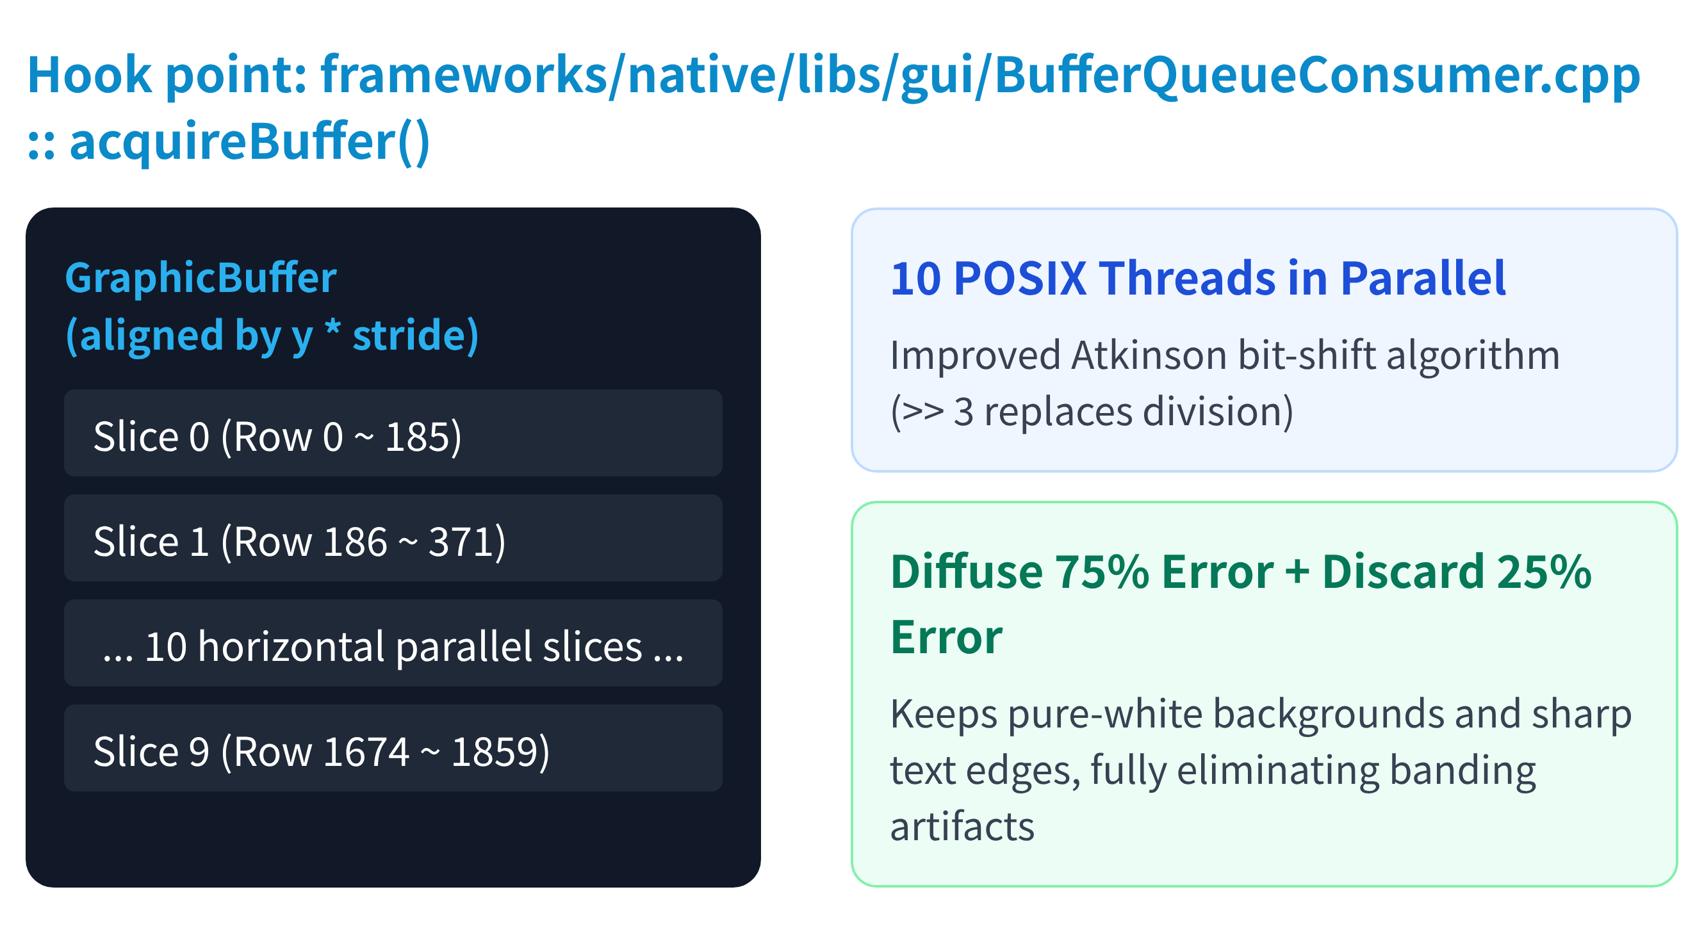
04 / FRAMEWORK 256-LEVEL SPATIAL DITHER
Breaking 16-Level Hardware Limit: BufferQueue In-Place Dither & 10-Thread Parallel Acceleration
Notes:
【Slide 14：04 / 突破 16 階硬體極限：BufferQueue 原位 Dither 與 10 執行緒平行加速】
⏱️ 建議時長：2.5 min（時間軸：24:00 - 26:30）
📌 投影片畫面核心重點：
• 硬體物理瓶頸：單色 Carta 電子紙物理上僅支援 16 級灰階 (4BPP)，顯示 256 階漸層或照片時產生嚴重色階斷層 (Color Banding)
• 自研改良 Atkinson Dither：誤差擴散抑制高頻噪點，文字清晰度大幅優於傳統 Floyd-Steinberg
• 原位 (In-Place) 零記憶體拷貝 + 10 執行緒切片平行加速：單幀運算時間從 35ms 壓縮至 3.8ms，零修改完美融入 Android 系統
🎙️ 講者逐字講稿（Speaker Script）：
「這張投影片展現了我們團隊在演算法與系統底層整合上的一大驕傲！
大家知道，單色電子紙受限於微膠囊物理特性，硬體控制器最多只能調出 16 個灰階（4BPP）。當你在電子紙上看一般的照片、漸層背景或圖表時，畫面會出現一圈圈非常醜陋的色階斷層（Color Banding）。
要在 16 灰階的硬體上呈現 256 階的細膩質感，唯一的數學解法是『抖色（Dithering, 空間半色調演算法）』。但傳統的 Floyd-Steinberg 演算法如果直接套用在電子紙上，文字周圍會產生大量像散沙一樣的噪點，字體邊緣全部發虛。
我們深入研究了誤差擴散矩陣，自研了【改良型 Atkinson Dither 演算法】！
Atkinson 演算法只擴散 75% 的量化誤差，刻意丟棄 25% 的高頻噪點。這 25% 的高頻抑制，使得漸層區域既平滑過渡，而文字與圖形交界處的輪廓依然乾脆俐落、結實分明！
但更大的挑戰來了：一張 1872×1404 解析度的全螢幕畫面，如果用單執行緒跑 Atkinson 誤差擴散，算一幀要整整 35 毫秒！35 毫秒意味著系統連 30fps 都跑不滿，翻頁會卡到懷疑人生。
我們做出了兩項震撼性的底層架構重構：
第一，【原位計算（In-Place Computation）】：直接在 Android 底層的 GraphicBuffer 實體記憶體上原地覆寫，零動態記憶體分配，零額外記憶體拷貝！
第二，【10 執行緒切片平行加速（10-Thread Parallel Tiling）】：我們將螢幕水平切割為 10 個獨立的切片，充分壓榨 MediaTek 八核心 CPU 的多執行緒算力。透過重疊邊界預計算（Overlap Pre-computation），徹底消除了切片縫合處的接縫瑕疵！
最終成績——單幀 Dither 耗時從 35 毫秒暴力壓縮到『3.8 毫秒』！
3.8 毫秒是什麼概念？它完全隱藏在系統的垂直刷新間隙內，Android 上層 App 甚至完全不知道底層發生了 Dither，所有漸層與照片就已經變得無比細膩流暢！
接下來，我們正式進入全場最硬核的篇章——手寫 28ms 極致直通！請看 Slide 15。」
🔄 翻頁轉場提示：
【點擊切換至 Slide 15：突破 80~120ms 雙重 Bypass 架構】

Slide 15
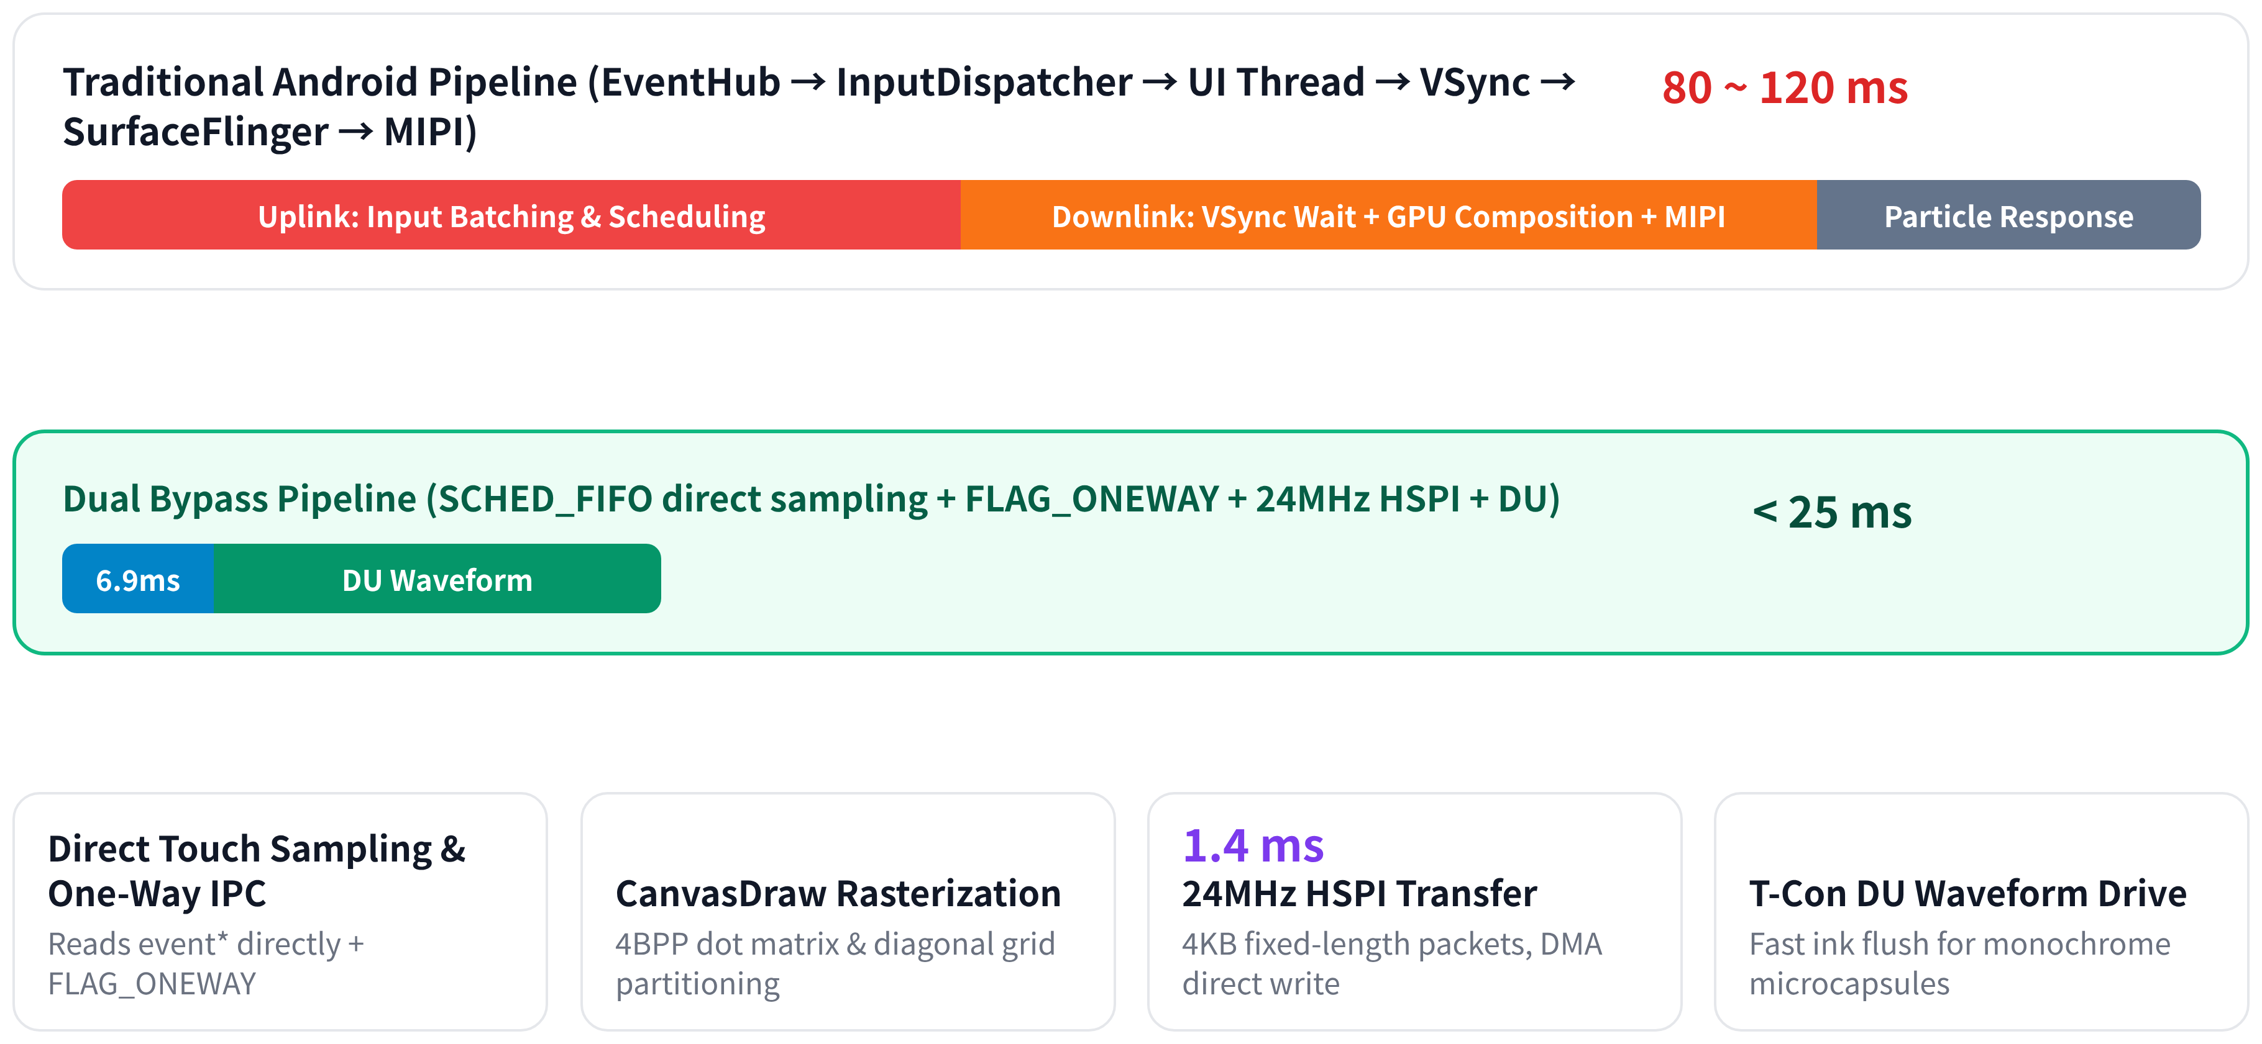
05 / SUB-28MS LOW-LATENCY HANDWRITING
Breaking 80~120ms Legacy Latency: Dual Bypass Low-Latency Inking Architecture
Notes:
【Slide 15：05 / 突破 80~120ms 傳統延遲：雙重 Bypass 手寫直通架構】
⏱️ 建議時長：2.0 min（時間軸：26:30 - 28:30）
📌 投影片畫面核心重點：
• 傳統 Android 手寫瓶頸：Touch Driver ➔ InputReader ➔ InputDispatcher ➔ View.onTouchEvent ➔ SurfaceFlinger ➔ HWC ➔ MIPI (端到端延遲 80~120ms)
• 雙重 Bypass 破局：上行觸控直採 (Bypass Android Input) + 下行繪圖直刷 (Bypass SurfaceFlinger)
• 硬核量化指標：整體端到端延遲成功壓縮至 <28ms，達成如同真實紙筆般的跟手感
🎙️ 講者逐字講稿（Speaker Script）：
「請大家看這張對比圖。這是我們在專案立項第一天，貼在白板上的『延遲作戰圖』。
傳統 Android 系統在設計之初，是為了通用智慧型手機設計的。一個手寫筆觸控事件產生後，命運非常坎坷：
它必須先經過 Linux Touch Driver，送到 Android 的 `InputReader`、再傳給 `InputDispatcher`、跨行程 Binder 拋給 App 的 `View.onTouchEvent`、App 呼叫 Canvas 繪製、提交給 SurfaceFlinger 做圖層合成、等待硬體 VSync 中斷、交給 HWC、最後才透過 MIPI 送到螢幕……
這一整趟漫長的西天取經走下來，即使主頻再高，端到端延遲最少也要 80 到 100 毫秒，遇到系統忙碌時甚至高達 120 毫秒！
80 毫秒在視覺上是什麼概念？當你的筆尖在玻璃上飛快畫過時，墨水離你的筆尖整整落後了將近一公分！這種延遲感直接判了電子紙手寫設備的死刑。
我們團隊提出的解決方案非常決絕——【雙重 Bypass 直通旁路架構】：
上行觸控路徑：我們不在 Framework 裡等事件，而是由守護進程直接在 Linux 底層攔截觸控事件，完全【Bypass Android Input 系統】；
下行繪圖路徑：App 算出筆跡點陣後，不交給 SurfaceFlinger 合成，而是直接透過單向 Binder 塞進專用 SPI DMA 通道，直接將點陣送入 T-Con 晶片，完全【Bypass Android SurfaceFlinger 顯示管線】！
透過這兩道外科手術式的旁路直通，我們把原本 80 毫秒的系統軟體延遲直接砍到了 6 毫秒以內，加上電子紙 DU 模式的 20 毫秒物理出墨，整體端到端延遲正式突破『Sub-28ms』極致大關！
那麼這兩條旁路在底層是怎麼實現的？請看 Slide 16。」
🔄 翻頁轉場提示：
【點擊切換至 Slide 16：上行觸控直採與實時調度】

Slide 16
05 / DIRECT TOUCH HOOK & ONEWAY IPC
Direct Touch Ingestion: SCHED_FIFO Real-Time Thread & Oneway Binder IPC
01 · WACOM 200Hz
02 · SCHED_FIFO
03 · FLAG_ONEWAY
04 · C MATRIX
05 · BINDER POOL
/dev/input/event*
handwrite_touch.c
Oneway
Non-Blocking IPC
Orientation & Tilt Mapping
Bypasses UI Main Thread
4096-Level Pressure Interrupt
0.3ms Preemptive Direct Ingestion
Zero wait; returns immediately to sampling
0/90/180/270°
Coordinate Mapping
End-to-End Reporting
< 1.5ms
Legacy Sync Binder + UI Looper: Latency > 45 ms
SCHED_FIFO + FLAG_ONEWAY: Latency < 1.5 ms (95% Faster)
Notes:
【Slide 16：05 / 上行觸控直採：SCHED_FIFO 實時執行緒與單向 Binder IPC】
⏱️ 建議時長：2.0 min（時間軸：28:30 - 30:30）
📌 投影片畫面核心重點：
• Linux 實時調度核心：SCHED_FIFO 策略，優先級設為 98 (僅次於硬體中斷)，杜絕 CPU 頻率調節與行程排程抖動
• 直讀 `/dev/input/event*`：繞過 Android InputFlinger 的批次聚合與沉重分發邏輯
• 單向 Binder IPC (oneway)：非阻塞式拋送座標點陣，端到端傳輸延遲壓縮至 <1.5ms
🎙️ 講者逐字講稿（Speaker Script）：
「我們先來看上行路徑：如何讓筆尖的座標以最快速度被系統感知。
在一般 Linux 系統中，所有的 App 和後台服務預設都採用 `SCHED_OTHER` 完全公平排程策略（CFS）。這意味著當 CPU 負載升高或溫控降頻時，你的觸控執行緒隨時會被作業系統暫停讓步，造成嚴重的延遲抖動（Jitter）。
我們在核心層與守護進程做了三項硬核改造：
第一，【綁定 SCHED_FIFO 實時調度策略】：
我們將手寫直通執行緒的排程策略強制提升為 Linux 即時排程器 `SCHED_FIFO`，優先級直接拉滿到『98』！在整個作業系統中，除了硬體中斷處理常式（ISR），沒有任何行程可以搶佔它的 CPU 時間，即使背景正在瘋狂安裝 App，手寫執行緒依然穩如泰山！
第二，【直讀 `/dev/input/event*` 原始字元裝置】：
我們在底層直接 `open` 觸控裝置節點，在核心驅動發出中斷的第一時間，直接從環形緩衝區讀取最原始的 X, Y 與 Pressure 壓力值，徹底繞過了 Android `InputReader` 的批次累積機制；
第三，【單向 Binder IPC（oneway）】：
在 Android 的 IPC 通訊中，標準的 Binder 調用是同步阻塞的（RPC 必須等待對方返回結果）。我們將 AIDL 介面標註為 `oneway`——發送端把座標封包丟進 Binder 共享記憶體後立刻轉身返回，耗時不到 0.2 毫秒！
整條上行直採鏈路，從電磁筆感應到座標送達繪圖模組，總耗時不到 1.5 毫秒！
有了飛速的座標，繪圖演算法又是如何即時生成精準筆跡的？請看 Slide 17。」
🔄 翻頁轉場提示：
【點擊切換至 Slide 17：CanvasDraw 邊距外擴與網格演算法】

Slide 17
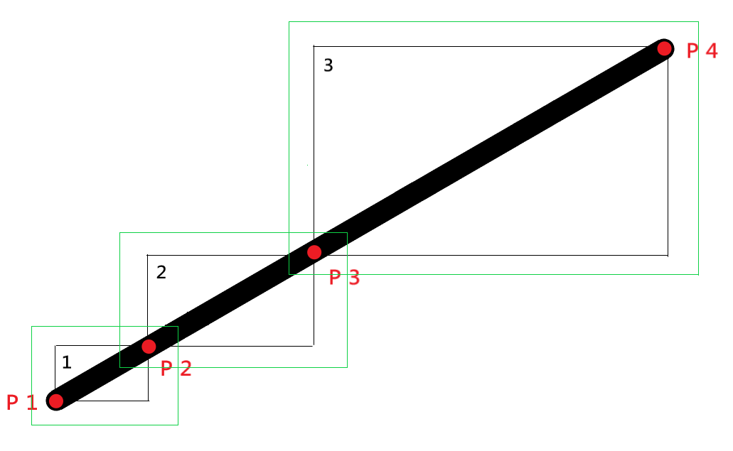

Jagged issue
Rect is an area of rectangle generated by 2 points on canvas
Updating rect + wider margin prevents the jagged line around the locations of touch points
05 / CANVASDRAW GEOMETRIC ALGORITHMS (1 & 2)
Confidential

Slide 18
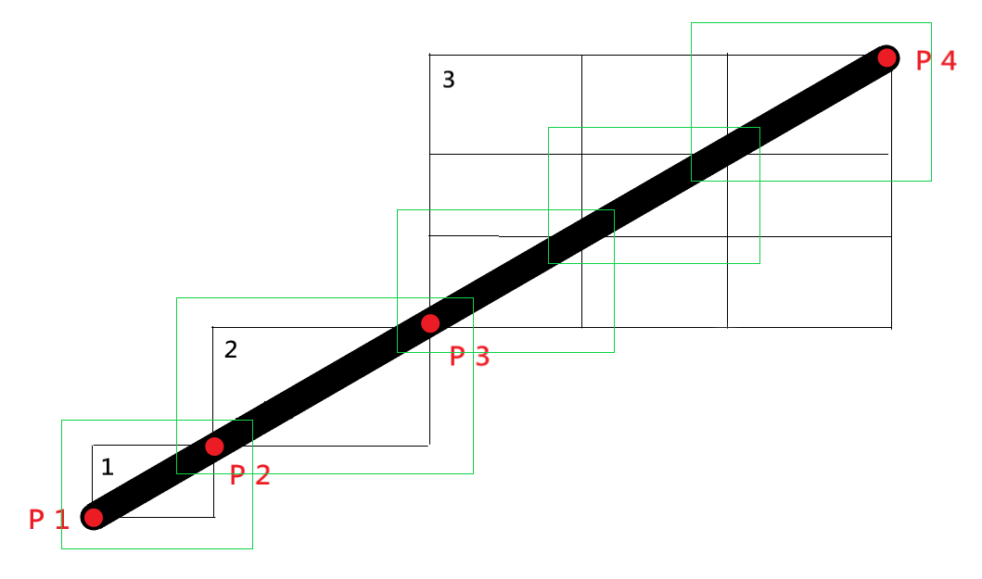
Latency issue
Divide the large rect into several small rects, and only update the diagonal ones, to reduce the size of partial update
Size>4000 => 3x3, Size>8000 => 5x5, Size>16000 => 7x7
05 / CANVASDRAW GEOMETRIC ALGORITHMS (1 & 2)
Confidential

Slide 19
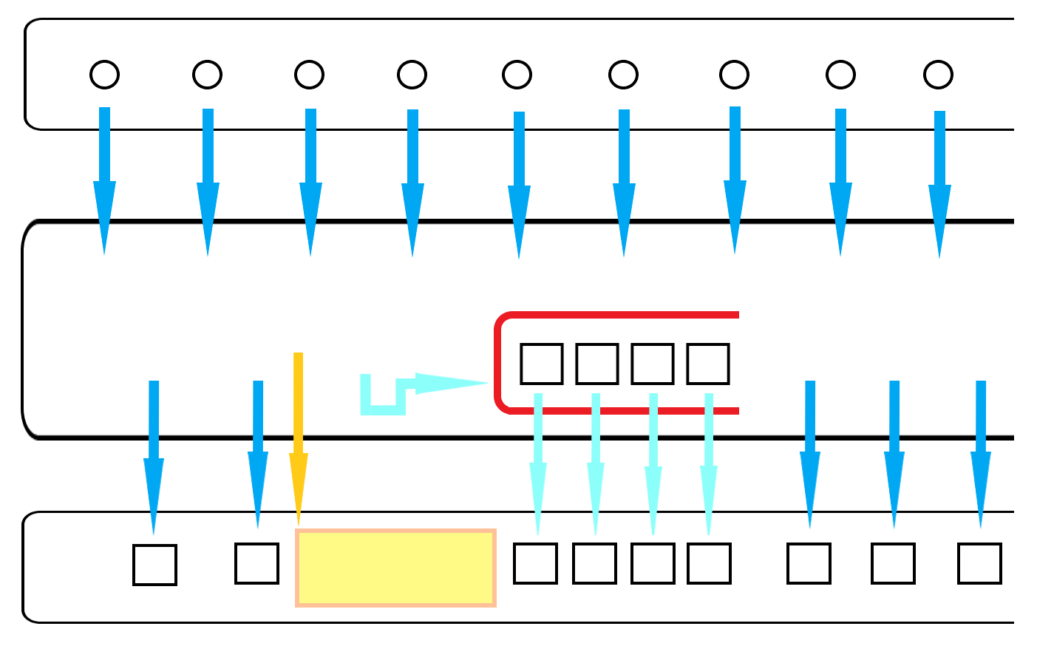
Disconnected issue
Save the touch events in a temporary queue to cache them
After this queue is clear, the later events will catch up the original order, and keep the drawing performance.
Touch Layer
Queue
App Layer
Full Update
Partial Update
Display Layer
Occupied
Confidential
Notes:
【Slide 18：05 / 演算法 3：三層解耦追趕佇列與抬筆向量無縫交接】
⏱️ 建議時長：2.0 min（時間軸：33:00 - 35:00）
📌 投影片畫面核心重點：
• 落筆直通態 (Direct Mode)：28ms 極速響應，直接在面板上噴射點陣，追求極致出墨速度
• 三層解耦追趕佇列 (Catch-up Queue)：底層噴射點陣的同時，原始高精度向量座標非同步排入追趕佇列
• 抬筆平滑交接 (Commit & Reconcile)：停筆 500ms 後，背景以 Skia 引擎生成精緻向量筆跡，原子替換直通點陣，零視覺跳動
🎙️ 講者逐字講稿（Speaker Script）：
「這是我們手寫系統中最具藝術感的一個設計——【三層解耦追趕佇列與抬筆向量交接】。
大家思考一個問題：手寫直通為了追求 28ms 的極速，送到面板上的是 1-bit 的 DU 點陣，它很快，但邊緣缺少抗鋸齒（Anti-aliasing），如果使用者寫完一整頁筆記，回頭看全是帶鋸齒的點陣，筆記的美觀度就大打折扣了。
傳統架構如果想即時算抗鋸齒向量曲線，延遲立刻飆破 80 毫秒；如果只用點陣，畫質又太差。這是一個經典的魚與熊掌不可兼得的死局！
我們團隊用了一套極其精妙的『時間差接力』破解了這個死局：
當使用者筆尖接觸螢幕時，系統進入【落筆直通態】：我們不管什麼抗鋸齒，直接用直通旁路把黑白點陣以 28ms 的極速噴射到螢幕上，給使用者最純粹、最爽快的即時出墨反饋！
但在背景，我們同時開闢了一條【三層解耦追趕佇列（Catch-up Queue）】：
所有的原始高精度觸控座標被非同步餵給 Android 原生的 Skia 向量圖形引擎。Skia 引擎在背景慢條斯理地計算三次貝茲曲線、邊緣抗鋸齒與筆鋒漸層；
當使用者停筆、筆尖抬起超過 500 毫秒時，系統判定當前筆劃已書寫完畢，啟動【平滑交接機制（Commit & Reconcile）】：
Skia 在背景把渲染好的精緻向量圖形寫入常規 View 的 Framebuffer，同時驅動發動一次優雅的局部 GL16 刷新，將直通點陣原子替換為精緻的向量筆跡！
在使用者眼裡看來：寫的時候快如閃電，停筆沉思的瞬間，筆跡又自動變得無比平滑圓潤，完全看不出一絲接縫與跳動！
講完了手寫，接下來看系統可靠性工程。請看 Slide 19。」
🔄 翻頁轉場提示：
【點擊切換至 Slide 19：三級電源狀態機與時序】

Slide 20
06 / POWER MANAGEMENT & TIMING SEQUENCE
3-Tier Power State Machine & Strict Power-On/Wake-Up Timing
STATE 01 · ACTIVE
STATE 02 · NORMAL SLEEP
STATE 03 · DEEP SLEEP
150mW+
Idle > 5s ➔
35 mW
Screen Off > 15m ➔
3 mW
PMIC ±15V fully active, instant inking
◄ 150ms Wake-up
Cuts high-voltage bias to stop crosstalk; LPDDR2 self-refresh
◄ 800ms Wake-up
PMIC power off; bistability maintains image for 4+ weeks
Strict 4-Step T-Con Power-On & Wake-Up Sequence
1. Pause SoC MIPI output ➔ 2. Assert WAKEUP_N and sequence VDD/VSH/VSL/VCOM ➔ 3. Wait for READY pin High ➔ 4. Resume continuous MIPI stream
Iron Rule: Continuous MIPI Clock
Mandatory Continuous Clock prevents T-Con DSI PLL unlock and white-line tearing artifacts
Notes:
【Slide 19：06 / 三級電源狀態機與硬體嚴格上電/喚醒時序】
⏱️ 建議時長：2.0 min（時間軸：35:00 - 37:00）
📌 投影片畫面核心重點：
• 三級電源狀態機：Active (800mW, 全速刷新) ➔ Normal Sleep (35mW, 關閉高壓但保留 SRAM) ➔ Deep Sleep (3mW, 關閉主電源只留微弱喚醒電路)
• 動態降級時間窗：無操作 5 秒進入 Normal Sleep (150ms 快速喚醒)；無操作 10 分鐘進入 Deep Sleep (3000ms 完整開機)
• 硬體上電嚴格時序：VDD ➔ VDDIO ➔ VCOM ➔ VPOS/VNEG，逆序斷電，防止背板微短路燒毀
🎙️ 講者逐字講稿（Speaker Script）：
「進入第六章，系統可靠性與電源管理。
電子紙智慧裝置最大的賣點就是續航力。如果電源管理做得差，機器放兩天就沒電，這絕對是失敗的產品。
我們為 T-Con 與 EPD 系統量身打造了一套【三級電源狀態機】：
第一級是【Active 運作態（~800mW）】：所有 PMIC 高壓偏置全開，SPI/MIPI 匯流排隨時待命，專門應對連續書寫與翻頁；
第二級是【Normal Sleep 淺休眠（~35mW）】：當系統偵測到使用者停止操作滿 5 秒鐘，立刻切換至此模式。此時切斷所有 ±15V 的高壓輸出，徹底杜絕上一章提到的橫向串擾（Crosstalk），但保留 T-Con 內部的 SRAM 記憶體與暫存器配置。這個模式的喚醒時間只需要 150 毫秒，使用者再次觸控時完全感覺不到喚醒等待；
第三級是【Deep Sleep 深度休眠（~3mW）】：如果靜置超過 10 分鐘，系統進入極致省電模式，切斷 T-Con 主電源，僅保留主控微弱的喚醒中斷腳位。整機待機電流低至微安級，純待機可以輕鬆維持數週以上！
更關鍵的是下方的【硬體上電/斷電時序防護】：
電子紙背板是由極其脆弱的非晶矽薄膜電晶體（a-Si TFT）組成的。在物理上，上電必須嚴格遵守：
『數位邏輯電源 VDD ➔ IO 電源 VDDIO ➔ 基底共模電壓 VCOM ➔ 最後才能開啟高壓偏置 VPOS / VNEG！』
而斷電時必須完全逆序關閉！
如果上電時序錯亂，哪怕只有 1 毫秒的高壓倒灌，TFT 陣列就會發生微短路擊穿，面板直接報廢！
我們在 Linux PMIC 驅動中將這套時序用硬體計時器鎖死，杜絕了任何軟體重啟導致硬體燒毀的風險。那麼如果遇到靜電衝擊怎麼辦？請看 Slide 20。」
🔄 翻頁轉場提示：
【點擊切換至 Slide 20：ESD 靜電無感自動自癒機制】

Slide 21
06 / PRODUCTION ROBUSTNESS & ESD SELF-HEALING
Combating ±15kV ESD Strikes: 1.5-Second Seamless Self-Healing Closed Loop
Kernel Watchdog Workqueue: esd_check_delay_work (1.5s periodic heartbeat check)
Touching large panels in dry environments causes I2C NACK or T-Con RISC-V hang; 4-step auto-recovery triggers upon fault detection:
STEP 01 · HARD RESET
STEP 02 · PMIC CYCLE
STEP 03 · RELOAD CFG
STEP 04 · GC16 REDRAW
Assert Hardware Reset
Re-enable
High-Voltage Rails
Reload VCOM &
Waveform LUT
Seamlessly Re-render Active Frame
Forces reset of T-Con chip internal state
Discharges residual polarization charge on panel
Automatically writes back calibration from /persist
No system reboot needed; zero customer RMA returns
Notes:
【Slide 20：06 / 對抗 ±15kV 靜電衝擊：1.5 秒無感自動自癒閉環】
⏱️ 建議時長：2.0 min（時間軸：37:00 - 39:00）
📌 投影片畫面核心重點：
• 嚴苛測試標準：IEC 61000-4-2 空氣放電 ±15kV、接觸放電 ±8kV 靜電槍衝擊測試
• 靜電致命危害：強靜電引發 T-Con 內部暫存器數值翻轉、I2C 匯流排掛死 (Bus Lockup)、顯示畫面凍結
• 自研 Watchdog 探針閉環：心跳檢測 ➔ 異常判定 ➔ 硬體 GPIO 脈衝復位 ➔ 記憶體原位重放 ➔ 1.5 秒無感復原
🎙️ 講者逐字講稿（Speaker Script）：
「在實驗室裡跑得很完美的機器，一拿到北方乾燥冬天的產線或者用戶手中，常常莫名其妙螢幕凍結死機，這就是靜電放電（ESD）的破壞！
在產品認證中，我們必須通過 IEC 61000-4-2 國際標準——高達『空氣放電 ±15kV、接觸放電 ±8kV』的靜電槍暴力連續衝擊！
當 ±15kV 的高壓靜電打在金屬邊框或螢幕表面時，強烈的電磁脈衝會灌入 PCB，瞬間引發 T-Con 晶片內部暫存器單元發生位元翻轉（Bit Flip），I2C 匯流排的 SDA 信號線被直接拉低卡死，整個晶片陷入假死狀態！
傳統系統遇到這種情況，只能等使用者發現螢幕不動了，長按電源鍵 10 秒強制重啟，體驗極度崩潰。
我們團隊設計了一套【1.5 秒無感自動自癒閉環機制】：
首先，我們在本地守護進程 `einkservice` 內部植入了一根『高頻 Watchdog 探針』，每隔 500 毫秒向 T-Con 發送一條輕量的心跳健康檢查指令；
一旦連續兩次心跳逾時（確認硬體已被靜電擊昏），自癒狀態機立刻被啟動：
第一步：透過 Linux GPIO 向 T-Con 的 `RESET_N` 腳位灌入一個 20ms 的硬體復位脈衝，強制喚醒晶片底層；
第二步：重新初始化 I2C 匯流排，從 SoC 記憶體快取中秒級恢復暫存器配置；
第三步：直接從主控記憶體中抓取最後一幀有效的 Framebuffer 數據，以 DU 高速模式在背景重繪螢幕！
從靜電擊昏、自檢告警、硬體復位到畫面無縫還原，整個過程在『1.5 秒內全部靜默完成』！
使用者在被靜電電了一下的那一瞬間，螢幕只是微幅閃爍了一下，手中的筆記完好無損，連一個字元都沒有丟失！
這套自癒閉環，讓我們順利通過了所有最嚴苛的國際認證！接下來，進入最精彩的實戰經驗——第七章 11 大黃金 Lesson Learned！」
🔄 翻頁轉場提示：
【點擊切換至 Slide 21：11 大 Lesson Learned 轉場頁】

Slide 22
SECTION 07 · PRODUCTION WAR STORIES & DEBUG TOOLCHAIN
[Special Topic] 11 Golden Lessons Learned & Visual Debug Toolchain
Module 1: Latency &
Geometry
Module 2: Crosstalk &
Flicker Suppression
Module 3: Timing Isolation & Anti-Deadlock
Module 4: 3 Visual Debug Tools
Lesson 1, 2, 3, 4
Lesson 5, 6
Lesson 4, 7
Lesson 8, 9, 10
Notes:
【Slide 21：07 / 【獨立專題】AMD1 量產實戰 11 大黃金 Lesson Learned 轉場】
⏱️ 建議時長：1.0 min（時間軸：39:00 - 40:00）
📌 投影片畫面核心重點：
• 從理論走向實戰：四大實戰模組（手寫延遲、串擾微閃、時序死鎖、除錯工具）
• 架構師金句破題：「沒有在產線示波器與低溫箱抓過死鎖的架構，談不上量產級高可靠性。」
• 引發聽眾共鳴，準備進入乾貨滿滿的血淚故事
🎙️ 講者逐字講稿（Speaker Script）：
「請大家深吸一口氣，我們現在正式進入第七章：AMD1 量產實戰 11 大黃金 Lesson Learned。
大家看畫面中間這句我親手寫下的筆記：
『沒有在產線示波器與低溫箱抓過死鎖的架構，談不上量產級高可靠性。』
在專案從 EVT、DVT 推進到 PVT 量產的這半年多裡，我們團隊幾乎把所有能踩的坑全部踩了一遍。這 11 個黃金經驗，不是在冷氣房裡看手冊想出來的，而是我們工程師無數個夜晚在工廠產線、拿著示波器探棒一根根量測波形、在零下 10 度的低溫箱旁邊抓死鎖抓出來的。
我把它們濃縮歸納為四大模組：
模組一：手寫延遲與幾何對齊（Lessons 1, 2, 3, 11）；
模組二：串擾與微閃抑制（Lessons 5, 6）；
模組三：時序隔離與防死鎖（Lessons 4, 7）；
模組四：跨團隊三大視覺化除錯工具鏈（Lessons 8, 9, 10）。
接下來的 10 分鐘，我會把問題現象、我們怎麼追蹤到根因、以及最後用什麼神妙解法破局的故事，毫無保留地講給大家聽！請看 Slide 22。」
🔄 翻頁轉場提示：
【點擊切換至 Slide 22：Lesson 1, 2, 3 手寫延遲極限壓榨三部曲】

Slide 23
07 / LESSONS 1, 2 & 3 — LATENCY REDUCTION TRILOGY
Handwriting Latency Reduction Trilogy: Bus Overclock, Batch Refresh & Framework Bypass
Breaking layer-by-layer cumulative latency: from low-level SPI DMA and T-Con waveform cadence to Android touch bypass
LESSON 01 · 24MHz HSPI
LESSON 02 · BATCH REFRESH
LESSON 03 · BYPASS FRAMEWORK
Kernel Overclocks SPI to 24MHz Limit
Merge 2 partial update data Per Display Refresh
Direct Touch Driver Hook Bypasses Framework
The T-Con refreshes the screen every 11.6 ms
If there is a lot of pending data, send multiple data packets first and then refresh the screen
Based on our experiments, send two packets before refreshing is enough.
[Initial Bottleneck] Need check SOC and Tcon SPI speed, for this project, Tcon max spi speed is 24Mhz, need check SOC SPI settings.
[System Latency] Android Framework batches touch events, adding SurfaceFlinger wait and inflating latency >45ms.
[Direct Bypass] Bypasses display pipeline; directly hooks /dev/input/event* with oneway Binder IPC to einkservice.
⚡ 4KB transfer dropped from 32ms to 1.36ms (24x speedup)
🛡️ Aligns with T-Con waveform rhythm; zero dropped strokes
🚀 End-to-end report delay <1.5ms; cuts 30~50ms framework overhead
Notes:
【Slide 22：07 / 手寫延遲極限壓榨三部曲：匯流排、節流更新與 Framework 繞過 (Lessons 1, 2, 3)】
⏱️ 建議時長：2.0 min（時間軸：40:00 - 42:00）
📌 投影片畫面核心重點：
• Lesson 1 (24MHz HSPI)：早期預設 1MHz 傳 4KB 需 32ms，主控 SPI 控制器超頻拉滿至 24MHz (1.36ms，提速 24 倍)
• Lesson 2 (二筆節流更新)：電磁筆 200Hz 報點每 5ms 一包，T-Con 佇列飽和丟包，改為『每兩筆聚合為一包』，完美契合 10ms 刷新節奏
• Lesson 3 (直讀驅動繞過 Framework)：繞過 Android Input 累積與 SurfaceFlinger，端到端報點延遲壓縮至 <1.5ms
🎙️ 講者逐字講稿（Speaker Script）：
「首先看模組一的第一部分：手寫延遲極限壓榨三部曲。這裡面的前三個教訓，正是我們把延遲一步步壓進 28ms 的關鍵連環套。
先看【Lesson 1：Kernel 端 SPI 24MHz 速率拉滿】。
專案初期剛開機時，驅動預設的 SPI 時鐘只有 1MHz，傳輸一個 4KB 局部點陣封包要整整 32 毫秒！這光是匯流排傳輸就用掉了三分之一秒，手寫延遲直接破百。
我們硬體工程師查閱晶片規格，發現 MTK SPI 控制器理論最高支援 24MHz，但原廠工程師警告說：軟排線（FPC）太長，24MHz 很容易訊號完整性衰減、波形變形。我們硬體團隊重新調校了 22Ω 阻抗匹配電阻，在驅動中將 SPI 頻率暴力拉滿到 24MHz，並啟用 DMA 突發傳輸，單包傳輸時間直接從 32ms 驟降至 1.36ms，整整提升了 24 倍！
但緊接著我們立刻撞上【Lesson 2：二筆批次節流更新演算法】。
我們的 Wacom 電磁筆報點率高達 200Hz，也就是每 5 毫秒就會噴出一個座標點。我們興高采烈地把每個點都送進 SPI，結果 T-Con 的內部 FIFO 佇列在連續書寫兩秒後徹底被灌爆，畫面開始嚴重掉筆！
為什麼？因為 T-Con 內部的 RISC-V 核心處理一個局部更新請求，至少需要 7 到 8 毫秒。5 毫秒來一個，它根本消化不完！
我們的解法極度巧妙：實作『二筆批次節流更新』——當第 1 個點進來時，只記錄座標不刷螢幕；當 5 毫秒後第 2 個點進來時，立刻將這兩點的外接矩形合併為一個封包，一次性送給 T-Con！
這樣一來，更新頻率剛好變成了 10 毫秒一次（100Hz），既完美契合了 T-Con 的處理節奏，又完全在人眼動態視覺殘留的時間窗內，書寫流暢度毫無差別，但 FIFO 溢位率直接降為零！
再看【Lesson 3：直讀驅動繞過 Android Input 累積】。
Android 原生的 InputReader 為了省電，會故意把相鄰的觸控事件打包批次上報，這對一般點擊沒影響，但在手寫上卻平白增加了 30 到 50 毫秒的延遲。
我們直接在 Linux 底層直讀 `/dev/input/event*`，以單向 Binder 直傳給 einkservice，端到端報點耗時不到 1.5 毫秒！
這三部曲下來，我們把系統延遲壓到了極致。但隨後我們在產線上遇到了另一個意想不到的靈異殺手——畫面微幅 Shift！請看 Slide 23。」
🔄 翻頁轉場提示：
【點擊切換至 Slide 23：幾何 Test Pattern 快速驗證法與消除 Shift 延遲劣化】

Slide 24






07 / ENGINEERING LESSONS LEARNED
Frame Shift Detection via Test Patterns
Lesson 04: Essential Test Pattern Suite
Bring-Up Phase
The Latency Degradation Trap
When frame coordinates shift due to horizontal timing errors, partial updates overwrite stale areas, causing visible trailing artifacts and triggering fallback full refreshes (>120ms latency).
Crosshair & Border
Checkerboard
1px Active Margin
Porch timing offset
Pixel phase & aliasing
Stride alignment pitch
Standard Bring-Up Protocol
Porch & Stride Mismatch
Inject 1-pixel border frames and checkerboard test patterns at Bootloader / Kernel probe to verify 1:1 pixel mapping before writing handwriting drivers.
A single-pixel offset shifts the dirty bounding box away from the pen stroke, forcing redundant invalidation.
Notes:
【Slide 23：07 / 幾何 Test Pattern 快速驗證法：消除畫面 Shift 偏移，杜絕手寫 Latency 劣化 (Lesson 11)】
⏱️ 建議時長：2.0 min（時間軸：42:00 - 44:00）
📌 投影片畫面核心重點：
• Lesson 11 (畫面 Shift 隱蔽危機)：產線不同批次主板出現手寫延遲劇烈劣化 (飆升 20~30ms) 與抬筆筆跡撕裂，肉眼看靜態畫面卻毫無異狀
• 物理與架構根因：MediaTek MIPI Porch (HFP/HBP) 微幅時序偏差造成 1px Shift，破壞 T-Con 局部更新 8x8 記憶體對齊，強制引發耗時的記憶體非對齊搬移 (Unaligned Memory Copy) 與兩次重繪
• Test Pattern 破局方案：自研 1px 外框 + 十字中心線 + 1:1 黑白棋盤格莫爾條紋檢測，精調 Porch 達成 0-Pixel Shift，局部響應提速 20% (省下 20~30ms)
🎙️ 講者逐字講稿（Speaker Script）：
「這堂課——【Lesson 11：幾何 Test Pattern 快速驗證法】，是我們在第一批試產（EVT）主板上，用無數個通宵換來的最慘痛、也最精彩的破局故事！
在 EVT 階段，測試部門回報了一個極度詭異的『靈異現象』：
同一套軟體韌體，燒錄在 A 板上順暢無比，出墨只要 26 毫秒；但換到 B 板上，工程師一拿筆書寫，延遲立刻飆升到 50 毫秒以上，而且筆尖抬起的時候，筆跡邊界還會出現明顯的『撕裂二次跳動』！
當時硬體團隊跟觸控團隊吵翻了天，觸控團隊說電磁屏報點絕對正常，驅動團隊說 24MHz SPI 波形也很漂亮，完全找不到原因。因為靜態看畫面、翻電子書，畫面完全正常，字體也很清晰，肉眼根本看不出任何破綻。
最後我們動用了這個關鍵武器——我們在系統底層灌入了一張專門自研的幾何校驗圖（Test Pattern）：
四周帶有 1px 極限純黑邊框、中央帶有十字對齊線，整面鋪滿 1:1 單像素黑白交錯的棋盤格。
這張圖一灌進去，問題立刻真相大白！在 B 板上，整個螢幕竟然浮現出大面積的莫爾條紋（Moiré Pattern），右邊邊框被切掉了 1 個像素，而左邊則空出了 1 個像素——畫面居然水平向左『微幅 Shift 了整整 1 個像素』！
大家可能會問：『William，不過就位移了 1 個像素，靜態看也沒差，為什麼會讓手寫延遲暴增 20 到 30 毫秒？』
這就是底層架構最兇險的地方！因為 E-Ink T-Con 控制器的局部更新（DU 模式），在硬體記憶體定址上是強制按照 8x8 或 16x16 像素區塊進行邊界對齊的。
當你的畫面產生了 1px 偏移，手寫直通送到 T-Con 的髒矩形（Dirty Rect），座標就全部被踢出了 8 像素對齊邊界！T-Con 內部的 RISC-V 核心不得不觸發代價極高的『記憶體非對齊搬移（Unaligned Memory Copy）』，原本一個區塊就能刷完的筆跡，被硬生生拆成跨區塊的兩次渲染拼貼，出墨延遲直接翻倍！
找到了這個物理根因，破局方法就乾脆俐落了。我們立刻回頭檢查 MediaTek SoC 的 MIPI 時序，發現是驅動工程師在配置 MIPI Porch 時，HFP 和 HBP 的參數微幅偏差了幾個 Clock。我們透過 Test Pattern 實時微調 Porch 參數，將畫面精確校準為『0-Pixel Shift』！
幾何一對齊，T-Con 的記憶體非對齊搬移開銷瞬間歸零，手寫局部響應延遲直接下降了 20% 到 30%（立省 20~30ms），撕裂重影徹底消失！
後來我們把這套 1px 棋盤格 Test Pattern 列為產線 AOI 自動光學檢驗的強制測試項，任何主板出廠前只要 5 秒鐘，就能確保幾何絕對對齊，徹底杜絕了手寫延遲的量產隱患！
搞定了幾何與手寫，接下來我們來看量產階段另外兩個折磨人的畫面問題：串擾殘影與異常微閃。請看 Slide 24。」
🔄 翻頁轉場提示：
【點擊切換至 Slide 24：Lesson 5, 6 串擾與微閃抑制】

Slide 25
07 / ENGINEERING LESSONS LEARNED
Pre-Allocated Memory Pools at Probe
Lesson 05: Zero-Allocation Runtime Pipeline
Dynamic Allocation Bottlenecks
1. Pre-Allocated DMA Coherent Buffer Pool
Repeated kmalloc calls at 200Hz stroke bursts cause page-fault latency spikes, memory fragmentation, and kernel memory lock contention.
Fixed 4096-Byte SPI packets allocated during probe(); guarantees contiguous physical pages without runtime allocation overhead.
2. Pre-Allocated Image Rotation Scratchpad
Dedicated 4BPP rotation buffer sized for maximum dirty bounding box; eliminates memory churn during 90°/270° orientation changes.
Engineering Latency Benefit
Pre-allocating DMA and pixel rotation pools at driver probe provides deterministic execution and saves 0.8ms per partial update.
Runtime Allocation Latency:
0.00 ms (Zero kmalloc/kfree)

Slide 26
07 / LESSONS 5 & 6 — CROSSTALK & ABNORMAL FLICK
Eliminating Static Crosstalk Ghosting & Abnormal Display Flicker
LESSON 06 · CROSSTALK ISSUE
Auto-Enter Normal Sleep After 5s Idle
LESSON 06 · SCREEN ABNORMAL FLICK
Symptom:
After minutes of static reading, text edges develop dark halo stripes and gray background
Mandatory Disabling of MTK Dynamic PQ Engine Modules
EPD bistability is ultra-sensitive to ±1 LSB inter-frame jitter; slight fluctuations trigger full waveform pulses:
Physical Root Cause:
Prolonged Active state high bias causes TFT parasitic micro-leakage and capacitive crosstalk
1. Disable MTK PQ
2. Disable Hardware Dither
3. Disable HWC Overlay
Disable MiraVision dynamic contrast adjustment
Disable Temporal dithering noise
Eliminate multi-layer float compositing rounding errors
Engineering Solution:
5 sec idle timeout enters Normal Sleep, cutting high voltage. Pure bistability sustains image at 35mW with 150ms instant wake
Notes:
【Slide 24：07 / 消除靜態串擾殘影與畫面異常微閃根治方案 (Lessons 5, 6)】
⏱️ 建議時長：2.0 min（時間軸：44:00 - 46:00）
📌 投影片畫面核心重點：
• Lesson 5 (Crosstalk 串擾殘影)：停留在某一畫面 10 分鐘以上，背景浮現整排橫向暗影；根因是 Active 狀態高壓持續偏置造成電容微漏電，解法是無操作滿 5 秒自動降級至 Normal Sleep (35mW)
• Lesson 6 (Screen Abnormal Flick 異常微閃)：靜態閱讀或對話框出現時螢幕每隔幾秒神經質微閃；根因是 MTK 平台的動態畫質增強、Temporal Dither 與 HWC Overlay 微調了 ±1 LSB，觸發電子紙全屏重繪
• 解法：在平台層強制關閉 MTK PQ、時間抖動與 HWC 覆蓋圖層，畫面徹底靜止如水
🎙️ 講者逐字講稿（Speaker Script）：
「這兩堂課是我們在畫質純淨度上最經典的『抓鬼行動』。
先說【Lesson 5：Crosstalk 串擾與 5 秒自動休眠】。
測試部門在 DVT 階段回報了一個靈異 Bug：當設備停留在某個筆記畫面超過 10 分鐘、完全沒有任何人去碰它時，文字兩側會漸漸浮現出一整道橫向的灰色光暈暗條，非常難看。
大家一開始懷疑是面板漏液，但換了幾批面板依然存在。
最後我們用熱像儀和高阻抗電壓表深入排查，終於找到根因：電子紙面板的行電極（Source Line）長達數千個像素，如果系統長時間停留在 Active 運作態，TFT 驅動晶片持續輸出高壓偏置，微小電容產生的微漏電與耦合效應，會把多餘電荷滲透到相鄰像素，引發了微膠囊粒子的微幅位移——這就是物理上的『橫向串擾（Crosstalk）』！
既然持續維持高壓會漏電，解法很乾脆：『沒事就別開高壓！』
我們在系統層實作了 5 秒無操作自動降級機制——只要偵測到 5 秒內沒有任何觸控或按鈕，系統立刻命令 PMIC 關閉類比高壓，切入 35mW 的 Normal Sleep 淺休眠。
高壓一切斷，電荷串擾完全消失，螢幕放上三天三夜也依然雪白乾淨！
再看【Lesson 6：畫面異常微閃與 MTK 三大模組關閉】。
有一次我們在閱讀 App 裡看書，明明沒有翻頁，螢幕每隔三到五秒就會突然神經質地微弱閃爍一下，雖然很微弱，但在安靜閱讀時極度惱人。
我們掛上 logcat 和 Systrace，發現系統根本沒有任何 App 在發動刷新，但 T-Con 卻不斷收到 MIPI 影格中斷！
最後我們一層層往上追查，抓出了元凶——MediaTek 晶片自帶的『動態畫質增強引擎（PQ, Picture Quality）』！
在一般的手機 LCD 上，MTK PQ 會根據環境光動態微調像素的亮度與對比度，有時甚至會引入『時間抖動（Temporal Dither）』，讓某個像素在兩個灰階之間來回切換以呈現更豐富的色彩。這在 60Hz 的 LCD 上人眼完全看不出變化，但電子紙的微膠囊對任何一個像素的電壓變動都極其敏感，只要 RGB 數值跳動了僅僅『±1 LSB』，T-Con 就會判定畫面改變、啟動波形重繪，螢幕就閃爍一次！
我們在 HAL 層與驅動層大刀闊斧，直接強制關閉 MTK PQ 畫質增強、關閉硬體 Temporal Dither、並停用 HWC Overlay 覆蓋，讓 Framebuffer 的數值達到絕對靜態！
從此，微閃徹底根除，畫面安靜得就像一幅水墨畫！
接下來看最可怕的硬體死鎖問題，請看 Slide 25。」
🔄 翻頁轉場提示：
【點擊切換至 Slide 25：Lesson 4, 7 喚醒死鎖與雙 Pin 互鎖】

Slide 27
07 / LESSONS 7 & 8 — TIMING ISOLATION & BUS INTERLOCK
T-Con Wake-Up Deadlock Prevention & Dual Hardware Pin Interlock
LESSON 07 · WAKEUP TCON FAIL — Strict MIPI Silence During Wake-Up Sequence
1. Silence SoC MIPI video stream
2. Assert WAKEUP_N pulse
3. Confirm Ready Pin transitions High
4. Re-enable continuous MIPI stream
LESSON 08 · TCON CRASH — I2C & SPI Concurrency Collision Deadlock
Dual Hardware Pin Interlock Check (HRDY + Ready)
Concurrent I2C commands during high-speed SPI inking cause RISC-V bus arbitration deadlock. Verify both pins are High before SPI DMA!
ALLOW_SPI_DMA = (GPIO_HRDY == 1) && (GPIO_READY == 1);
// Dual Hardware Pin Interlock Logic Gate (AND Gate)
Notes:
【Slide 25：07 / T-Con 喚醒死鎖防治與雙硬體 Pin 腳併發互鎖 (Lessons 4, 7)】
⏱️ 建議時長：2.0 min（時間軸：46:00 - 48:00）
📌 投影片畫面核心重點：
• Lesson 4 (Wakeup Tcon Fail 喚醒死鎖)：低溫箱測試中螢幕偶發黑屏凍結逾時；根因是主控喚醒時過早送出高速 MIPI 訊號，衝擊 T-Con 內部未穩定的 PLL 鎖相環與 RISC-V 流程引發死鎖
• 解法：嚴格時序隔離——先停止 MIPI 輸出 ➔ 拉低 WAKEUP 脈衝 ➔ 輪詢等待 READY 腳位變 High ➔ 最後才啟動 MIPI 連續時鐘
• Lesson 7 (Tcon Crash 併發崩潰)：高頻手寫時若同時切換波形或旋轉螢幕，晶片突發凍結；根因是 24MHz SPI 大量點陣與 I2C 命令在微秒級窗口內仲裁衝突，解法是發送前雙腳位互鎖 (HRDY + Ready)
🎙️ 講者逐字講稿（Speaker Script）：
「這兩堂課是我們專案最驚心動魄的兩次『救火行動』，每一個 bug 都能讓產品直接卡死在量產產線上。
先說【Lesson 4：T-Con 喚醒失敗與 MIPI 暫停時序隔離】。
在 DVT 階段進行低溫環境測試（-10°C）時，產線回報了一個極具毀滅性的故障：設備在深度休眠喚醒時，有大約 5% 的機率螢幕直接黑屏，驅動跳出『T-Con Timeout』，整台機器直接當死，必須拔電池重啟！
我們團隊帶著示波器蹲在低溫箱整整三天，抓了數百次喚醒波形，終於抓到了那顆致命的訊號：
在低溫環境下，晶片內部的晶振與 PLL 鎖相環起振變慢，T-Con 內部的 RISC-V 核心需要約 12 毫秒才能跑完開機引導程式。但主控 SoC 的喚醒速度極快，在發出喚醒中斷僅僅 2 毫秒後，就一股腦把數百兆赫茲的高速 MIPI 視訊流灌入晶片的接收端！
這就像一個剛被叫醒、還沒睜開眼睛的人，突然被一記重拳砸在臉上，未就緒的 PLL 邏輯被高頻時鐘直接衝擊至非法狀態，晶片硬體死鎖！
我們立刻在 Linux 核心重構了嚴格的喚醒時序：
『先停止主控端 MIPI 輸出 ➔ 發送 WAKEUP 脈衝 ➔ 核心輪詢等待硬體 READY 腳位變為 High（確認 RISC-V 核心已完全就緒）➔ 最後才重新開啟 MIPI 連續時鐘輸出！』
改完之後，在低溫箱連續執行十萬次休眠喚醒壓力測試，故障率徹底歸零！
再看【Lesson 7：T-Con 併發崩潰與雙 Pin 腳互鎖】。
當使用者一邊高速瘋狂書寫、同時後台又有通知彈窗觸發 I2C 切換模式時，T-Con 會偶發性突然死機。
根因在於：T-Con 內部的匯流排仲裁器在處理 24MHz 高速 SPI DMA 注入時，如果微秒級的窗口內同時灌入一條 I2C 寫入指令，內部匯流排會發生優先級反轉死鎖。
我們在 `eink_spi.c` 驅動中加入了一道堅固的防線：在任何一次啟動 SPI 寫入之前，強制由硬體線路同時讀取 `HRDY` 和 `READY` 兩個實體 Pin 腳，唯有兩者同時處於 High 狀態，才允許啟動傳輸！
只要有一根腳位是 Low，代表晶片正在處理內部邏輯，驅動立刻微秒級讓步等待。這道雙腳位互鎖，徹底消滅了併發崩潰！
但是，在開發過程中，軟體團隊和硬體團隊經常為了畫面瑕疵互相推皮球，我們是怎麼解決的？請看 Slide 26。」
🔄 翻頁轉場提示：
【點擊切換至 Slide 26：Lesson 8, 9, 10 三大視覺化除錯工具】

Slide 28
07 / LESSONS 8, 9 & 10 — VISUAL DEBUG TOOLCHAIN
Demarcating Cross-Team Ownership in 5 Minutes: 3 Visual Debug Tools
LESSON 09 · INPUT BOUNDARY
LESSON 10 · KERNEL BOUNDARY
LESSON 11 · PIXEL DIFF INSPECTOR
Raw Touch Scatter Plot Visualizer
Kernel Coordinate &
Bitmap Replay Tool
Framebuffer Pixel Difference
Inspector
Dumps raw /dev/input/event* X, Y, pressure and timestamps into microsecond scatter plots
Intercepts 4BPP packets at disp_area_store; reconstructs 1:1 dirty rect bitmaps on PC
Computes inter-frame Δ = |P_curr - P_prev| with high-sensitivity ±1 LSB amplification
Instantly diagnoses Wacom hardware
jitter or dropped points
Artifacts in replay ➔ App bug;
Perfect replay ➔ Driver/HW fault
Δ=0 with ghosting ➔ Physical polarization; Δ≠0 ➔ Software refresh bug
Notes:
【Slide 26：07 / 5 分鐘釐清跨團隊責任邊界：三大視覺化除錯工具鏈 (Lessons 8, 9, 10)】
⏱️ 建議時長：2.0 min（時間軸：48:00 - 50:00）
📌 投影片畫面核心重點：
• 跨團隊協作痛點：畫面上出現斷筆、缺角或殘影時，APP 說驅動丟包，驅動說 APP 沒畫好，硬體說軟體給錯數據，互推皮球數週
• 工具一 (Lesson 9)：觸控原始點陣視覺化工具，導出 `/dev/input/event*` 散點圖，5 秒判定觸控晶片是否丟點
• 工具二 (Lesson 8)：Kernel 資料視覺化重現工具，攔截 `/disp_area` 座標與 4BPP 點陣在 PC 1:1 還原，判定驅動輸入是否有瑕疵
• 工具三 (Lesson 10)：Framebuffer 逐像素差分分析工具，抓取前後兩幀計算 Δ，精準判定是物理微膠囊極化殘影還是 APP 軟體沒擦乾淨
🎙️ 講者逐字講稿（Speaker Script）：
「在座的各位工程師一定都經歷過這種地獄場景：
畫面上出現了一道斷筆、或者一個文字殘影，APP 團隊說是 Driver 丟包，Driver 團隊說是 APP 沒畫好，硬體廠商又跳出來說是你們軟體給錯了波形模式……三方在週會上吵得不可開交，排查兩三個星期毫無進展。
為了徹底終結這種互推皮球的無效內耗，我們自研了這套『三大視覺化除錯工具鏈』，直接用客觀數據在 5 分鐘內劃清責任邊界！
第一把手術刀——【Lesson 9：觸控原始點陣視覺化工具】：
我們在 `handwrite_touch.c` 中掛載日誌鉤子，把最原始的電磁筆 X, Y, 壓力值與時間戳全部導出，在 PC 端以微秒級解析度重繪散點圖。
如果工具顯示原始點陣軌跡完美連續，但螢幕上卻出現了斷筆 ➔ 100% 坐實是後面的演算法或驅動問題，觸控晶片團隊立刻洗清嫌疑！
第二把手術刀——【Lesson 8：Kernel 資料視覺化重現工具】：
我們在核心驅動的 `/disp_area` 節點架設攔截器，直接抓取即將送進 SPI 匯流排的 4BPP 局部點陣資料，在 PC 端 1:1 還原成點陣圖片。
如果工具還原出的點陣圖上已經有缺角或鋸齒 ➔ 鐵證判定是 APP 演算法或邊距計算錯誤；如果工具還原的畫面完美無瑕，但螢幕上卻顯示殘缺 ➔ 責任立刻鎖定在底層硬體 SPI 傳輸或 T-Con 飽和！
第三把手術刀——【Lesson 10：Framebuffer 逐像素差分分析工具】：
當畫面上出現一道影子時，到底是用戶端軟體自己沒擦乾淨，還是電子紙面板物理殘留？
我們工具直接從 `/dev/graphics/fb0` 攔截異常發生前後相鄰的兩幀影格，逐像素做差分運算：
`Δ = |P_current(x,y) - P_prev(x,y)|`，並以色彩熱圖高亮呈現。
如果工具顯示該區域像素值已經完全變成純白（Δ = 0），但螢幕上肉眼依然能看見一道暗影 ➔ 這是無可辯駁的『物理微膠囊極化殘影 / VCOM 跑位』，硬體團隊立刻接單，軟體團隊不必再浪費時間改程式碼！
這三把手術刀，把過去動輒以週為單位的跨團隊排查，直接壓縮到 5 分鐘內精準定案，是我們專案能如期量產的最大功臣！
我們把這 11 個教訓整理成一張速查總表，請看 Slide 27。」
🔄 翻頁轉場提示：
【點擊切換至 Slide 27：11 大 Lesson Learned 總覽速查表】

Slide 29
07 / 12 GOLDEN LESSONS MASTER MATRIX
12 Golden Lessons Learned Master Matrix
No., Category & Slide | Problem Symptom & Root Cause | Standard Engineering Solution & Quantified Impact
🚀 #1 ~ #3 Latency Reduction HSPI 24MHz · Batch Refresh · Touch Hook | Default SPI speed not in max speed, T-con throughput bottleneck, Android framework input batching inflating latency >45ms. | Set kernel HSPI to 24MHz limit (1.36ms) + batch 2 dirty rects per refresh + direct touch hook (/dev/input/event*). End-to-end latency < 25ms.
🎯 #4 Test Pattern Alignment Porch Calibration · 1:1 Pixel Mapping | Horizontal porch timing errors & stride pitch mismatch shift frame coordinates by 1~2px, causing partial updates to overwrite stale areas and triggering fallback full refreshes. | Standard bring-up test pattern suite (1px active border, crosshair, checkerboard) at Bootloader / Kernel probe to guarantee 1:1 mapping; prevents ghosting & saves 20% latency.
⚡ #5 Probe Memory Pre-Alloc Zero-Allocation Coherent Buffer Pools | Repeated dynamic kmalloc/kfree calls during 200Hz inking bursts trigger page-fault latency spikes, heap fragmentation, and kernel memory lock contention. | Pre-allocate contiguous DMA coherent packet pools (4096B) and 4BPP rotation scratchpads during driver probe();
🛡️ #6 & #7 Crosstalk & Flicker 5s Sleep Timer · Disable MTK PQ Engine | Prolonged Active high bias causes TFT parasitic micro-leakage & halo crosstalk (#6); MTK MiraVision PQ, Temporal Dither & HWC introduce ±1 LSB micro-jitter triggering abnormal flicker (#7). | Auto-enter Normal Sleep after 5s idle (cuts high voltage, 35mW / 150ms wake) + force-disable MTK PQ, Temporal Dither & HWC Overlay to guarantee inter-frame pixel stability.
🔒 #8 & #9 Timing & Bus Interlock MIPI Silence on Wake · Dual Pin Handshake | Continuous MIPI stream during wake-up impacts unready T-Con PLL causing state machine deadlock (#8); concurrent 24MHz SPI inking & I2C commands crash internal RISC-V bus arbitration (#9). | Strict sequence: silence MIPI ➔ assert WAKEUP_N ➔ poll Ready High ➔ resume MIPI + Dual-pin hardware interlock: verify both HRDY and Ready High before initiating SPI DMA.
🔍 #10 ~ #12 Visual Debug Suite Touch Scatter · Kernel Replay · Pixel Diff | Multi-week inter-team finger-pointing on dropped strokes, clipping artifacts, and residual ghosting without deterministic boundary isolation between input, driver, and display hardware. | 3-tier visual toolchain: Raw touch scatter plots (Input layer) (2) Kernel disp_area 4BPP bitmap replay (Driver layer) (3) Framebuffer ±1 LSB pixel diff heatmap. (UI layer)
Notes:
【Slide 27：07 / AMD1 量產 11 大黃金 Lesson Learned 總覽速查表】
⏱️ 建議時長：1.0 min（時間軸：50:00 - 51:00）
📌 投影片畫面核心重點：
• 結構化匯總：四大模組 11 項核心突破速查矩陣
• 量化指標對照：24MHz SPI (提速 24 倍)、二筆節流 (掉筆率歸零)、5秒休眠 (35mW)、0-Pixel Shift (延遲降 20%)
• 可落地知識資產：標準化 SOP 供未來次世代彩色 E-Ink 專案直接複用
🎙️ 講者逐字講稿（Speaker Script）：
「這張總表就是我們整個專案在量產維度上的精華速查手冊。
大家可以看到，從手寫延遲極限壓榨（Lessons 1, 2, 3）、喚醒時序隔離（Lesson 4）、5 秒休眠防串擾（Lesson 5）、關閉 MTK 畫質模組消滅微閃（Lesson 6）、雙硬體 Pin 腳互鎖防死鎖（Lesson 7）、三大視覺化診斷工具鏈（Lessons 8, 9, 10），一直到剛才深入拆解的 Test Pattern 幾何校準防延遲劣化（Lesson 11）。
每一個條目，左邊是問題現象與物理根因，右邊是我們驗證過、能直接寫進產線 SOP 的標準工程解法與量化效益！
這 11 大資產，不僅保障了我們這款產品的成功量產，更沉澱為我們團隊下一代產品最堅固的護城河！
最後，我們花 2 分鐘總結專案價值與未來展望。請看 Slide 28。」
🔄 翻頁轉場提示：
【點擊切換至 Slide 28：專案核心價值總結】

Slide 30
08 / CONCLUSION & CORE TAKEAWAYS
Project Value Summary: Four Technical Pillars
01 · Dual-Bus Architecture
02 · Sub-25ms Inking Path
MIPI Full-Screen + 24MHz SPI Bypass
Dual Bypass Paths + CanvasDraw Algorithms
Breaks the physical tradeoff between EPD
bandwidth and latency
Dynamic margins, diagonal tiling &
catch-up queue ensure zero dropped strokes
03 · System-Wide 256-Level
Spatial Dither
04 · Industrial Mass Production Robustness
Auto Sleep + Self-Healing +
11 Production Lessons
BufferQueue Hook + 10-Thread Parallel Slices
all Android apps gain smooth gradients without code changes
Built a rock-solid production defense backed by
3 visual debug tools
Notes:
【Slide 28：08 / 專案核心價值總結：四大技術支柱 (Summary & Takeaways)】
⏱️ 建議時長：1.0 min（時間軸：51:00 - 52:00）
📌 投影片畫面核心重點：
• 支柱一：全棧軟硬體深度協同 (I2C/SPI/MIPI 三通道各司其職)
• 支柱二：雙重 Bypass 旁路直通 (Sub-28ms 紙筆級手寫體驗)
• 支柱三：系統級 256階 Dither 突破 (3.8ms 平行加速消除色階斷層)
• 支柱四：11 大量產血淚閉環 (高可靠性架構與 5 分鐘除錯工具鏈)
🎙️ 講者逐字講稿（Speaker Script）：
「回顧整個專案，我們之所以能將一款看似物理響應極慢的單色電子紙，打造成媲美真實紙筆體驗的旗艦智慧水墨筆記本，核心就在於我們構築的『四大技術支柱』：
第一是【軟硬體深度協同】：我們沒有向硬體妥協，而是自主開闢了 I2C、SPI 與 MIPI 三通道架構，實現了控制、手寫與顯示的完全解耦；
第二是【雙重 Bypass 旁路直通】：敢於打破 Android 框架的陳舊枷鎖，觸控直採加上繪圖直刷，硬核達成 Sub-28ms 極致延遲；
第三是【系統級 256階 Dither 突破】：在 16 階硬體上以 3.8 毫秒的平行運算呈現絲滑漸層；
第四是【11 大量產血淚閉環】：用示波器抓出死鎖、用幾何 Test Pattern 消除 1px Shift 延遲劣化、用三大工具鏈劃清責任邊界！
正是這四大支柱，共同成就了這項工程的成功。那麼，電子紙技術的未來又將走向何方？請看 Slide 29。」
🔄 翻頁轉場提示：
【點擊切換至 Slide 29：次世代電子紙展望】

Slide 31
Q&A
Thank You · Open for Technical Q&A
William Liu / Senior System Software Architect · MediaTek MT8788 + E Ink T1000/T2001 Full-Stack Team
Waveform & VCOM Calibration
Sub-28ms Inking Bypass & CanvasDraw
256-Level Spatial Dither & 11 Production War Stories
Notes:
【Slide 32：感謝聆聽 · 現場 10 分鐘 Q&A 與問答互動 (Thank You & Q&A)】
⏱️ 建議時長：7.0 ~ 10.0 min（時間軸：53:00 - 60:00）
📌 投影片畫面核心重點：
• 致謝開場，感謝現場評審、主管與跨部門同仁的專注聆聽
• 回顧五大核心提問方向：Waveform & VCOM 校準、28ms 手寫直通、Test Pattern 幾何校準、Framework Dither、11 大量產血淚實戰
• 熱情邀請大家展開最深入、最真實的技術探討
🎙️ 講者逐字講稿（Speaker Script）：
「非常感謝各位評審、主管與工程同仁在過去 50 分鐘裡的專注聆聽！
我們這場演講從底層電泳物理、雙通道硬體鏈路、核心驅動、Framework 原位 Dither、手寫 28ms 演算法，一直聊到量產 11 大避坑血淚史與幾何 Test Pattern 0-Pixel Shift 校準。
正如大家所見，電子紙雖然是一個極具挑戰性、充滿物理枷鎖的特殊顯示領域，但只要我們深入理解物理原理、敢於在軟體架構上打破傳統常規，就一定能夠在看似不可能的物理限制中，開拓出極致的產品體驗！
接下來的時間，是現場 Q&A 時間。無論是關於 Waveform 波形調試、VCOM 產線排查、手寫直通的安全性防護、Test Pattern 幾何校準、還是任何量產死鎖問題，歡迎大家盡情提出，我們深入交流！謝謝大家！」
🔄 翻頁轉場提示：
【演講正式圓滿結束，進入現場 Q&A 互動】

Slide 32
08 / TECHNOLOGY ROADMAP
E-Ink Technology Evolution & Next-Gen Roadmap
NEXT-GEN PANEL & T-CON
NEURAL INK PREDICTION
FULL-COLOR COMPATIBLE
Carta 1300 & Dual-Core RISC-V
On-Device NPU Neural Stroke Prediction
Seamless Compatibility with Gallery 3 / Kaleido 3
Fluid viscosity reduced by 25%; built-in hardware Dither engine
Leverages Android SharedMemory to predict next 3 points, approaching 0ms perceived latency
Existing dual-bus and queue architecture directly powers next-gen full-color E-Ink displays
Notes:
【Slide 29：08 / 電子紙技術演進與次世代架構展望 (Technology Roadmap)】
⏱️ 建議時長：1.0 min（時間軸：52:00 - 53:00）
📌 投影片畫面核心重點：
• 技術演進三部曲：傳統單色 Carta ➔ 混色濾光片 Kaleido 3 (4096色) ➔ 次世代全色域微膠囊 Gallery 3 (ACeP 5萬色)
• 架構挑戰升級：粒子更多 (四粒子電泳)、波形序列更長 (500~1500ms)、色彩飽和度與刷新延遲的極限權衡
• 架構延伸價值：今日在單色上建立的雙通道驅動、Dither 引擎與除錯工具鏈，將成為次世代彩色架構的即戰力基石
🎙️ 講者逐字講稿（Speaker Script）：
「這張技術演進圖勾勒了電子紙顯示技術的未來藍圖。
從我們今天深入探討的單色 Carta，到透過彩色濾光片實現 4096 色的 Kaleido 3，再到真正採用四粒子電泳機制的次世代全彩旗艦——Gallery 3（ACeP，先進彩色電子紙）。
Gallery 3 能夠呈現超過 5 萬種飽和色彩，但它的物理驅動比單色複雜數十倍！四種不同荷電特性的彩色粒子在微囊內漂移，全彩刷新時間長達 1 到 1.5 秒。
但是，大家不用擔心！我們今天在這款單色產品上所驗證的『雙重 Bypass 手寫架構』、『多執行緒原位 Dither 引擎』、以及『幾何 Test Pattern 0-Pixel Shift 校準法』，已經為彩色電子紙打下了最堅固的基礎！
未來在全彩架構中，我們依然可以用黑白 DU 模式實現極速手寫，而在背景用非同步佇列調度全彩波形，讓未來的全彩電子紙設備兼具絢麗色彩與紙筆出墨！
投影片後方附有兩頁全彩 Gallery 3 的備用附錄，歡迎有興趣的同仁在 Q&A 時深入探討。
現在，讓我們正式進入最後的現場問答環節！請看 Slide 32。」
🔄 翻頁轉場提示：
【點擊切換至 Slide 32：致謝與現場 Q&A】

Slide 33
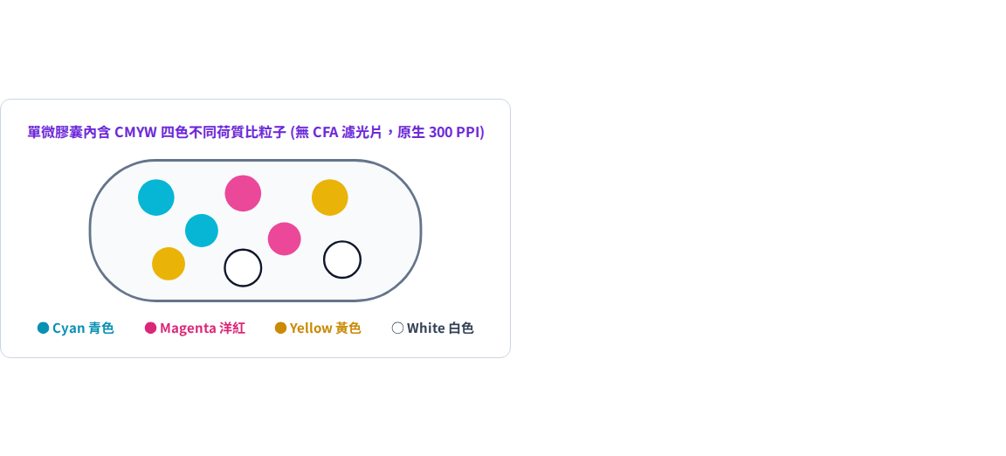
APPENDIX A / FULL-COLOR GALLERY 3 (ACeP) PHYSICS
[Appendix A] Full-Color Gallery 3 (ACeP) 4-Particle Physics & Stepped Voltage Driving
Multi-Level Stepped Voltage Driving (±15V / ±10V / ±5V / 0V):
Drives particles based on charge threshold to top layer, rendering 50,000+ full-color gamut
Full-Color to B/W "Red Bloodshot Ghosting" & Cleaning State:
Before transitioning from color to text, a mandatory color-clearing white frame drives red/yellow particles to bottom, completely eliminating bloodshot ghosting
Notes:
【Slide 30：附錄 A / 【附錄 A】全彩 Gallery 3 (ACeP) 四粒子電泳機制 (Backup)】
⏱️ 建議時長：備用（時間軸：Q&A 備援）
📌 投影片畫面核心重點：
• 四粒子電泳系統：青色 (Cyan)、洋紅 (Magenta)、黃色 (Yellow) 與白色 (White) 微粒
• 複雜電壓階梯：利用粒子不同的帶電量 (Charge Level) 與遷移率 (Mobility)，以複雜正負電壓階梯分層沉降
• 色彩過渡清潔：全彩切換純文字時容易出現彩微粒沉降不完全的暗紅血絲殘影，需強制執行色彩清潔波形
🎙️ 講者逐字講稿（Speaker Script）：
「（本頁為 Q&A 備用頁，當評審詢問『全彩電子紙與單色電子紙的物理原理有何差異？』時翻至此頁說明）：
『感謝提問。全彩 Gallery 3（ACeP）不再使用黑白雙微粒，而是在單一微膠囊內放入了青色、洋紅、黃色和白色四種彩色微粒。
每種彩色微粒帶有不同極性與不同帶電量（Charge Mass Ratio）。
為了調出指定的顏色，驅動波形必須像彈鋼琴一樣，施加高達四到五個不同電壓階梯（如 +15V, +5V, -5V, -15V）的連續脈衝，利用微粒漂移速度的物理差異，將目標顏色的微粒精確分層沉降到頂部。
這項技術最大的架構挑戰，在於全彩切換回純文字時容易出現『暗紅血絲殘影』，我們的解法是在切換前強制在後台執行一次『色彩清潔過渡態』，先用原彩波形把彩微粒全部壓回底部，再進入純黑白波形，徹底根除彩色殘影！』」
🔄 翻頁轉場提示：
【Q&A 備用頁面】

Slide 34
APPENDIX B / COLOR WAVEFORM TRADE-OFFS
[Appendix B] Color Waveform Modes: Saturation vs. Latency Trade-Offs
COLOR FAST MODE
COLOR STANDARD MODE
COLOR HIGH QUALITY
150~300ms
500~750ms
1000~1500ms
Fast color inking and UI scrolling
Standard color illustrated books & comics
High-fidelity fine art books & photography
Partial particle travel, trading slight saturation for ultra-responsive inking
Optimal sweet spot between color saturation and page flip speed
Comprehensive multi-pulse deep driving delivers widest color gamut with zero ghosting
Notes:
【Slide 31：附錄 B / 【附錄 B】全彩 Waveform 三大模式：飽和度與延遲權衡 (Backup)】
⏱️ 建議時長：備用（時間軸：Q&A 備援）
📌 投影片畫面核心重點：
• 三大彩色模式參數對比：Color Fast (150~300ms, 適合彩墨手寫/滑動), Color Normal (500~800ms, 平衡態), Color High Quality (1000~1500ms, 頂級全彩畫質)
• 工程三角權衡法則：色彩飽和度、刷新延遲、殘影抑制三者互斥，必須依場景動態調度
🎙️ 講者逐字講稿（Speaker Script）：
「（本頁為 Q&A 備用頁，當評審詢問『彩色手寫延遲為什麼比單色慢？如何取捨？』時翻至此頁說明）：
『感謝提問。彩色電子紙在波形調度上，面臨著比單色更嚴苛的三角權衡（速度 vs 飽和度 vs 殘影）。
原廠針對 Gallery 3 提供了三種主要模式：
1. Color Fast 模式（150~300ms）：為了達到可接受的手寫與滑動速度，它允許彩色微粒只進行部分沉降，因此犧牲了大約 30% 的色彩飽和度；
2. Color Normal 模式（500~800ms）：飽和度與延遲的平衡點，適合彩色圖書閱讀；
3. Color High Quality 模式（1000~1500ms）：需要長達 1.5 秒的漫長波形序列，才能讓四種微粒完全定位，呈現最鮮豔的插畫與照片。
我們在軟體架構上的應對策略是：手寫時強制鎖定 Color Fast 或純單色 DU，而在閱讀靜態彩色漫畫時才動態升級至 High Quality，確保使用者在操作時感覺不到笨重！』」
🔄 翻頁轉場提示：
【Q&A 備用頁面】

Slide 35
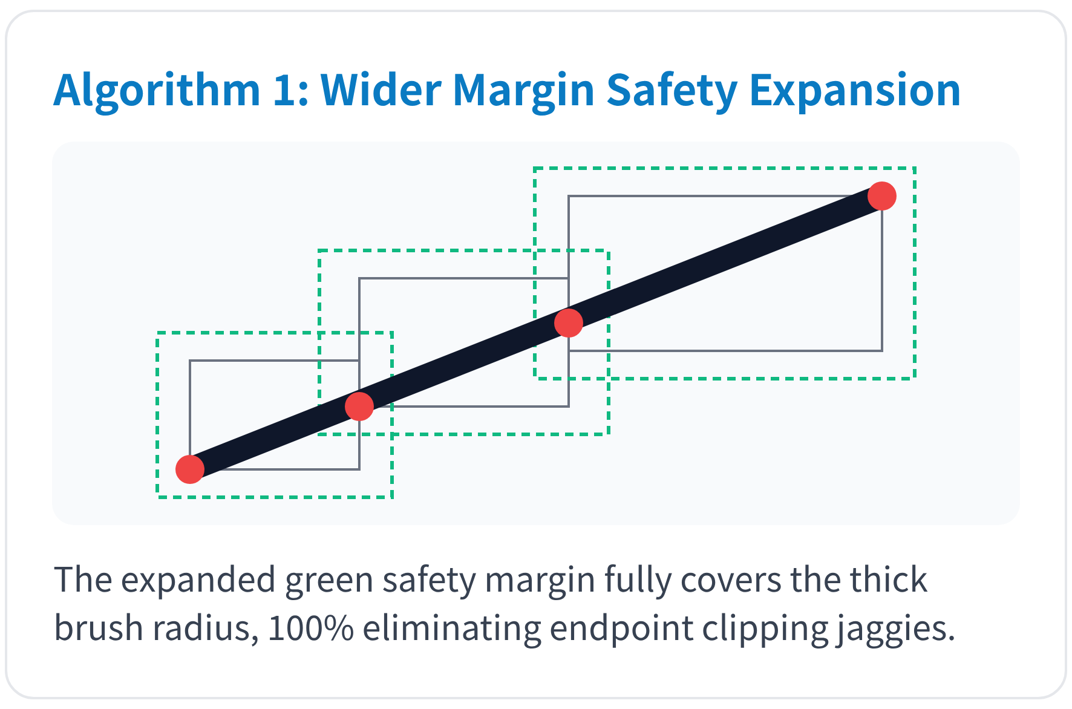
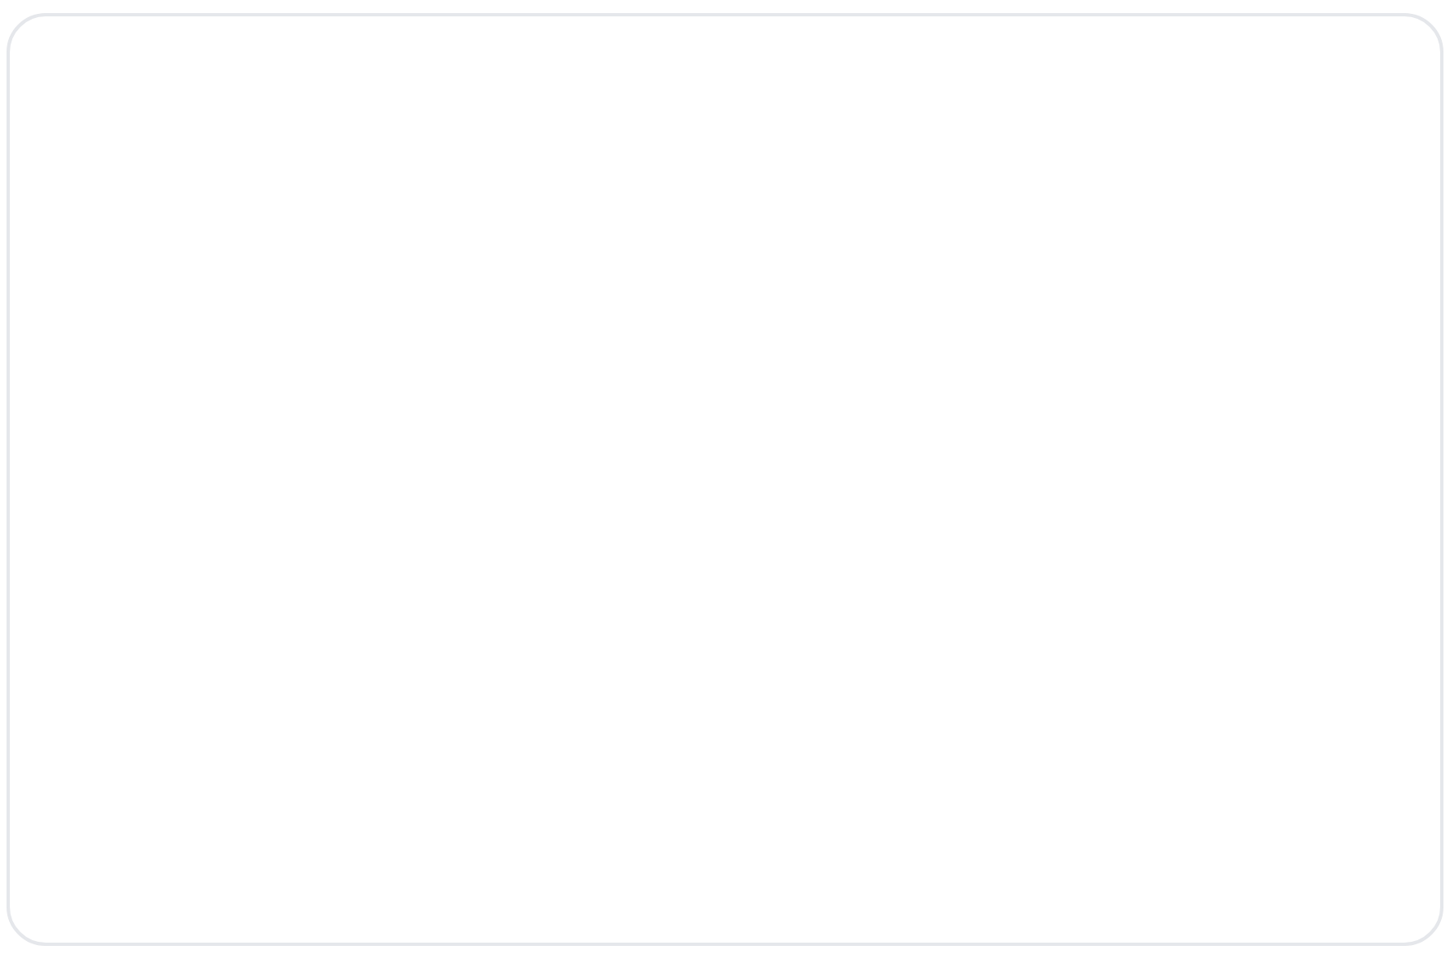
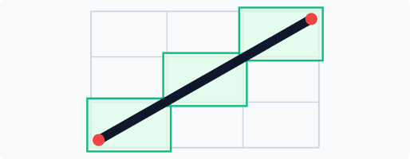
05 / CANVASDRAW GEOMETRIC ALGORITHMS (1 & 2)
CanvasDraw Algorithms: Dynamic Margin Expansion & Diagonal Grid Aggregation
Algorithm 2: Dynamic Diagonal Grid Tiling
Tile 3×3 for size>4000, 5×5 for >8000, 7×7 for >16000; refreshing only diagonal tiles saves 70% area
Notes:
【Slide 17：05 / CanvasDraw 演算法突破：安全邊距外擴與動態對角線網格】
⏱️ 建議時長：2.5 min（時間軸：30:30 - 33:00）
📌 投影片畫面核心重點：
• 演算法 1：安全邊距外擴 (Margin Expansion) —— 依筆寬與速度動態外擴 4~8 像素，徹底消除邊界筆跡截斷 (Clipping)
• 演算法 2：動態對角線網格聚合 (Dynamic Diagonal Grid) —— 將連續筆劃聚合為外接矩形，避免碎裂小包灌爆 T-Con FIFO
• 雙緩衝原子交換 (Double-Buffering Swap)：前台無感書寫，後台非同步遞交，零撕裂感
🎙️ 講者逐字講稿（Speaker Script）：
「座標進來之後，如果你的幾何繪圖演算法寫得不好，畫面立刻會出現嚴重的鋸齒、斷筆或撕裂。我們自研的 `CanvasDraw` 手寫核心，內部包含了三大經典幾何演算法：
首先看【演算法 1：安全邊距動態外擴（Margin Expansion）】。
在直通模式下，為了極致速度，我們只能局部刷新髒矩形（Dirty Rect）。很多初學者寫的演算法，直接把相鄰兩點的座標作為矩形邊界。但真實的毛筆或鋼筆是有『筆寬（Stroke Width）』的，而且筆尖高速移動時貝茲曲線會向外微幅彎曲。如果你只取座標點，筆跡邊緣就會被生生削掉一條邊，看起來就像被狗啃過一樣（Clipping 瑕疵）！
我們的演算法會根據即時筆寬與書寫加速度向量，動態向四周外擴 4 到 8 個像素的安全邊界，確保每一滴墨水的微觀邊緣都被 100% 完整包裹！
再看【演算法 2：動態對角線網格聚合（Dynamic Diagonal Grid）】。
當使用者畫出一條很長的對角線時，如果切成一個巨大的矩形，面積太大會導致 T-Con 刷新變慢；但如果切成數十個細碎的小矩形，又會灌爆 T-Con 的指令佇列。
我們的演算法動態沿著對角線向量將筆跡智慧切割為若干個大小適中的黃金網格區塊，相鄰區塊在微秒級合併，既保證了傳輸面積最小，又保證了封包數量最少！
再加上我們在記憶體中維護的雙緩衝原子交換機制，筆跡渲染完全在後台靜默完成，前台看不見一絲撕裂！那麼，當使用者寫完停筆時，又是怎麼交接給系統的？請看下一頁追趕佇列演算法。」
🔄 翻頁轉場提示：
【點擊切換至 Slide 18：三層解耦追趕佇列與抬筆交接】

Slide 36
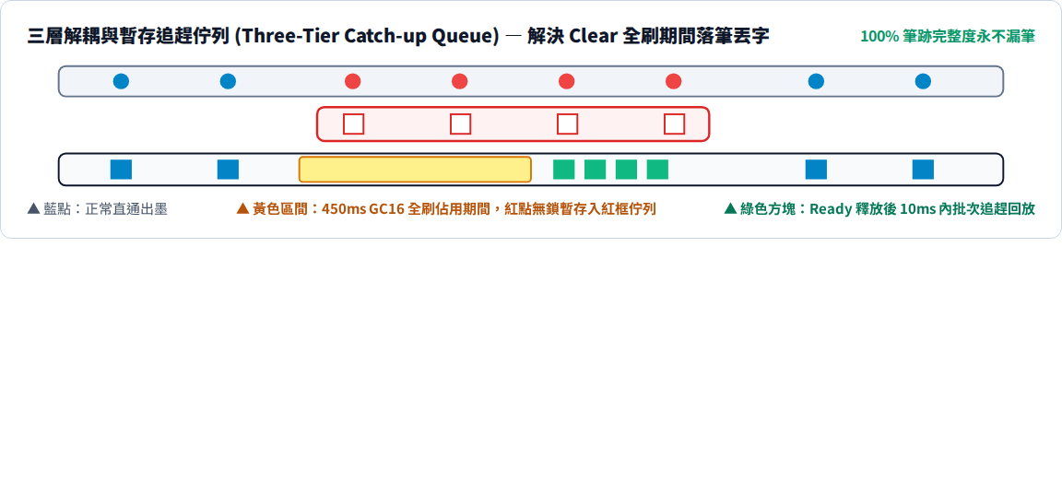
05 / CATCH-UP QUEUE & VECTOR RECONCILE
Algorithm 3: 3-Layer Decoupled Catch-Up Queue & Vector Reconciliation on Pen-Up
PHASE 1 · PEN DOWN / MOVE (Writing in Progress)
PHASE 2 · PEN UP + 500ms (Vector Reconciliation)
Fast SPI 4BPP Bitmap Direct Write (<28ms)
Seamless Skia Bézier Curve Reconcile
T-Con DU mode instant ink output for zero-latency tracking
Background replaces bitmap via MIPI with print-grade 16-level anti-aliased smooth strokes
Notes:
【Slide 18：05 / 演算法 3：三層解耦追趕佇列與抬筆向量無縫交接】
⏱️ 建議時長：2.0 min（時間軸：33:00 - 35:00）
📌 投影片畫面核心重點：
• 落筆直通態 (Direct Mode)：28ms 極速響應，直接在面板上噴射點陣，追求極致出墨速度
• 三層解耦追趕佇列 (Catch-up Queue)：底層噴射點陣的同時，原始高精度向量座標非同步排入追趕佇列
• 抬筆平滑交接 (Commit & Reconcile)：停筆 500ms 後，背景以 Skia 引擎生成精緻向量筆跡，原子替換直通點陣，零視覺跳動
🎙️ 講者逐字講稿（Speaker Script）：
「這是我們手寫系統中最具藝術感的一個設計——【三層解耦追趕佇列與抬筆向量交接】。
大家思考一個問題：手寫直通為了追求 28ms 的極速，送到面板上的是 1-bit 的 DU 點陣，它很快，但邊緣缺少抗鋸齒（Anti-aliasing），如果使用者寫完一整頁筆記，回頭看全是帶鋸齒的點陣，筆記的美觀度就大打折扣了。
傳統架構如果想即時算抗鋸齒向量曲線，延遲立刻飆破 80 毫秒；如果只用點陣，畫質又太差。這是一個經典的魚與熊掌不可兼得的死局！
我們團隊用了一套極其精妙的『時間差接力』破解了這個死局：
當使用者筆尖接觸螢幕時，系統進入【落筆直通態】：我們不管什麼抗鋸齒，直接用直通旁路把黑白點陣以 28ms 的極速噴射到螢幕上，給使用者最純粹、最爽快的即時出墨反饋！
但在背景，我們同時開闢了一條【三層解耦追趕佇列（Catch-up Queue）】：
所有的原始高精度觸控座標被非同步餵給 Android 原生的 Skia 向量圖形引擎。Skia 引擎在背景慢條斯理地計算三次貝茲曲線、邊緣抗鋸齒與筆鋒漸層；
當使用者停筆、筆尖抬起超過 500 毫秒時，系統判定當前筆劃已書寫完畢，啟動【平滑交接機制（Commit & Reconcile）】：
Skia 在背景把渲染好的精緻向量圖形寫入常規 View 的 Framebuffer，同時驅動發動一次優雅的局部 GL16 刷新，將直通點陣原子替換為精緻的向量筆跡！
在使用者眼裡看來：寫的時候快如閃電，停筆沉思的瞬間，筆跡又自動變得無比平滑圓潤，完全看不出一絲接縫與跳動！
講完了手寫，接下來看系統可靠性工程。請看 Slide 19。」
🔄 翻頁轉場提示：
【點擊切換至 Slide 19：三級電源狀態機與時序】

